Slide 1
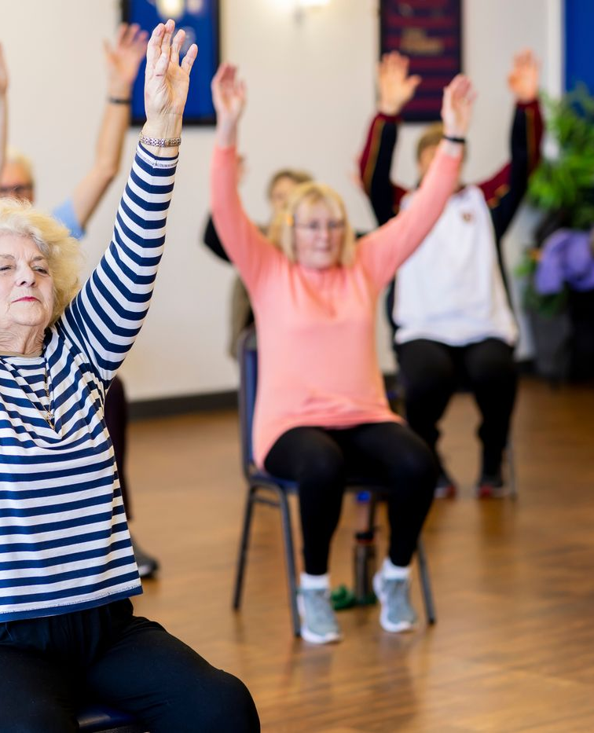
耕莘健康管理專科學校｜大學社會責任計畫（USR）｜第一堂
覺察壓力
卸下負擔
動態伸展與按摩放鬆的實證與實作
掌握真正有研究支持的身心減壓技巧
🏫 耕莘專校宜蘭校區
👥 老師・學生・長照夥伴・社區長者
💜 愛迪樂
Notes:
開場先不要講理論。請大家坐好，先問一句：「今天走進來的時候，肩膀是鬆的還是緊的？」讓現場先動起來。
介紹自己與愛迪樂，說明三堂課的脈絡：第一堂覺察與放鬆、第二堂身心修復、第三堂藝術輔療。
提醒：今天的動作全部可以坐著做，不舒服就停。

Slide 2
今天的路線
先用身體感受，再用證據說明為什麼
1
先動手：按摩兩人一組互相按，再看研究為什麼這樣說
2
還有哪裡可以按？手指頭就夠；按摩球靠牆、靠椅子
3
伸展，配音樂動態叫醒身體，靜態配吐氣放鬆
4
正念，把注意力帶回來什麼是正念、覺察四步、六十秒掃描
5
一首歌收尾用音樂把伸展串起來
6
帶回家每天十分鐘的放鬆菜單，附音樂時間表
今天的約定：所有動作都可以坐著做。覺得痛、頭暈、喘不過氣，就停下來，舉手讓我知道。
Notes:
講清楚今天的節奏：先動手按摩，身體暖了再講研究；伸展配音樂；正念放最後收心。
強調：研究是用來幫我們選對方法，不是用來背的。
請學員先把椅子排成兩人一組面對面或前後坐，等一下按摩直接用。

Slide 3
開始之前
現在，你的身體緊繃幾分？
閉上眼睛三秒，感覺一下肩膀、下巴、眉頭。0 分是完全放鬆，10 分是繃到最緊。
🎯 互動：請每個人在心裡選一個 0 到 10 的數字（0 完全放鬆，10 緊到不行），講師點名幾位說出來。
這就是覺察的第一步：不用改變它，只要先注意到它。很多人是這一刻才發現，自己的肩膀一直聳著。
Notes:
請每個人在心裡選一個數字，也可以請幾位說出來。講師在投影機上點一個「全場代表值」即可。
說明：這就是覺察的第一步，先注意到，不急著改變。課程最後會再量一次。

Slide 4
壓力的生理學，白話版
壓力不是敵人，一直不關機才是
⚡身體的「備戰模式」
🔍身體常見的壓力訊號
大腦覺得有威脅，交感神經與壓力荷爾蒙（皮質醇、腎上腺素）就啟動：心跳變快、肌肉收緊、呼吸變淺。
短期這是保護。問題是現代的威脅不會跑掉：帳單、照顧、工作、家人。
今天的目標：學會按下「關機鍵」，也就是啟動副交感神經（迷走神經）。
• 肩頸僵硬、下巴咬緊、眉頭常皺
• 呼吸淺、常嘆氣、胸口悶
• 睡不好、淺眠、早醒
• 腸胃不舒服、沒胃口或暴食
• 容易煩躁、注意力不集中、健忘
來源：McEwen BS. (2007) Physiology of stress and allostatic load. Physiol Rev. 綜合整理。
Notes:
用白話講：壓力反應是身體在「備戰」。短期是好事，長期不關機才是問題。
請大家對照右邊的訊號，問：「哪一個你最近常有？」舉手統計。
不要恐嚇。重點是：這些訊號是身體在說話，我們今天學的是怎麼聽，怎麼回應。

Slide 5
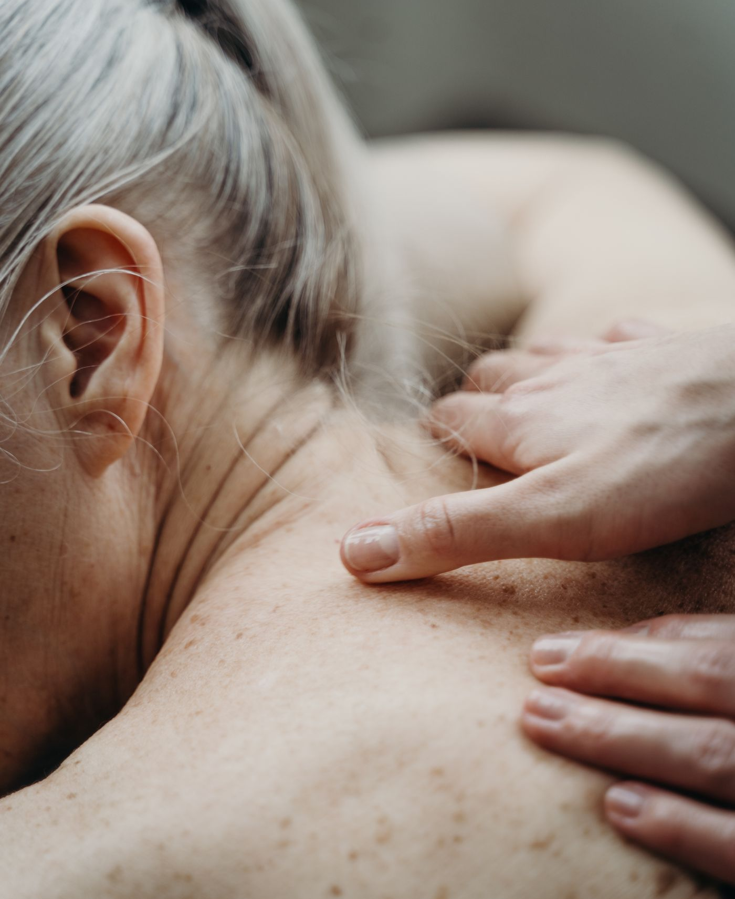
第一部分
01
按摩：先用手，把身體叫回來
不先講理論。先感受，再看研究為什麼這樣說。
Notes:
轉場。請大家兩人一組，面對面或前後坐。先問：「你多久沒有被人好好按一下肩膀了？」
今天不先講理論，先按，身體暖了再看研究。

Slide 6
大哉問 ①
按摩真的有效嗎？
有效
Packheiser 等 2024・Nature Human Behaviour
212 篇研究、12,966 人。觸摸介入降低皮質醇（效果量 0.78）、疼痛（0.69）、憂鬱（0.59）、狀態焦慮（0.64）。頭臉部的觸摸比軀幹更有幫助；次數多比每次時間長更重要。
效果中到大
Moyer 等 2004・Psychological Bulletin
37 個隨機研究。單次按摩就能降低狀態焦慮、血壓、心跳；多次療程對特質焦慮與憂鬱的改善幅度，接近心理治療。
觸摸與按摩對焦慮、憂鬱、疼痛、皮質醇都有中等到偏大的改善。
Meier 等 2020：頭頸部中等力道按摩十分鐘，副交感指標（HF-HRV）明顯上升。連單純躺著休息十分鐘，主觀壓力也會下降。
來源：Packheiser J, et al. Nat Hum Behav 2024;8:1088-1107. Moyer CA, et al. Psychol Bull 2004;130(1):3-18. Meier M, et al. Sci Rep 2020;10:14774.
Notes:
這一頁是今天最有力的證據之一。
Packheiser 2024 是 Nature Human Behaviour 的大型統合分析，212 篇研究、將近 13,000 人。
請特別強調三點：一、頭臉部的觸摸效果比較好；二、次數比時間長短重要；三、連單純休息都有效，所以「停下來」本身就是一種治療。

Slide 7
先猜猜看
要放鬆，哪種力道的按摩最有效？
輕輕撫摸，像羽毛一樣
中等力道，壓下去皮膚會凹、覺得舒服
A
B
愈痛愈好，痛才有鬆開
力道不重要，時間長才重要
C
D
提示：有一個研究把人分成輕壓、中壓兩組，測腦波和心跳。結果其中一組反而變得更清醒。
Notes:
先投票再公布。很多人會選 C，因為台灣的按摩文化是「愈痛愈有效」。
研究結果：中等力道才放鬆，太輕反而讓人警醒，太痛會啟動交感神經。

Slide 8
證據怎麼說
減壓最有證據的，是中等力道的放鬆式按摩
類型 | 它擅長什麼 | 減壓證據 | 今天怎麼用
放鬆式按摩（瑞典式、頭頸肩） | 慢速、中等力道、有節奏地按壓與推撫。 | 最強。單次就降狀態焦慮、血壓、心跳；多次療程效果接近心理治療（Moyer 2004）。頭頸部十分鐘即提升副交感（Meier 2020）。頭臉部效果優於軀幹（Packheiser 2024）。 | 主角自我按摩五站
筋膜滾筒 | 減少運動後痠痛、短期增加柔軟度（Wiewelhove 2019 統合分析）。 | 不一致。多個研究發現單次滾筒對心率變異沒有系統性改變；對痠痛有效。 | 配角有滾筒者用在大腿、小腿
按摩球 | 方便、可坐著做；腳底滾球能增加大腿後側柔軟度（Grieve 2015）。 | 較少。多為柔軟度與疼痛研究，減壓證據薄弱，但它是「頭頸肩以外」最容易自己做的工具。 | 配角腳底、臀部
運動按摩 | 運動後恢復、延遲性痠痛（Davis 2020 統合分析）。 | 目標不同。設計給運動員恢復，不是壓力介入。 | 今天不用
來源：Moyer 2004；Meier 2020；Packheiser 2024；Wiewelhove T, et al. Front Physiol 2019;10:376；Grieve R, et al. J Bodyw Mov Ther 2015；Davis HL, et al. BMJ Open Sport Exerc Med 2020;6:e000614；Wilkerson 2021、Kopec 2020 滾筒 HRV 研究。
Notes:
結論：減壓最有證據的是「中等力道、慢速、頭頸肩的放鬆式按摩」，而且自己按也算。
筋膜滾筒和按摩球的證據主要在「痠痛和柔軟度」，對自律神經的研究結果不一致，所以今天把它們當「配角」，用在腳底和臀部。
運動按摩是給運動後恢復用的，不是減壓工具。

Slide 9
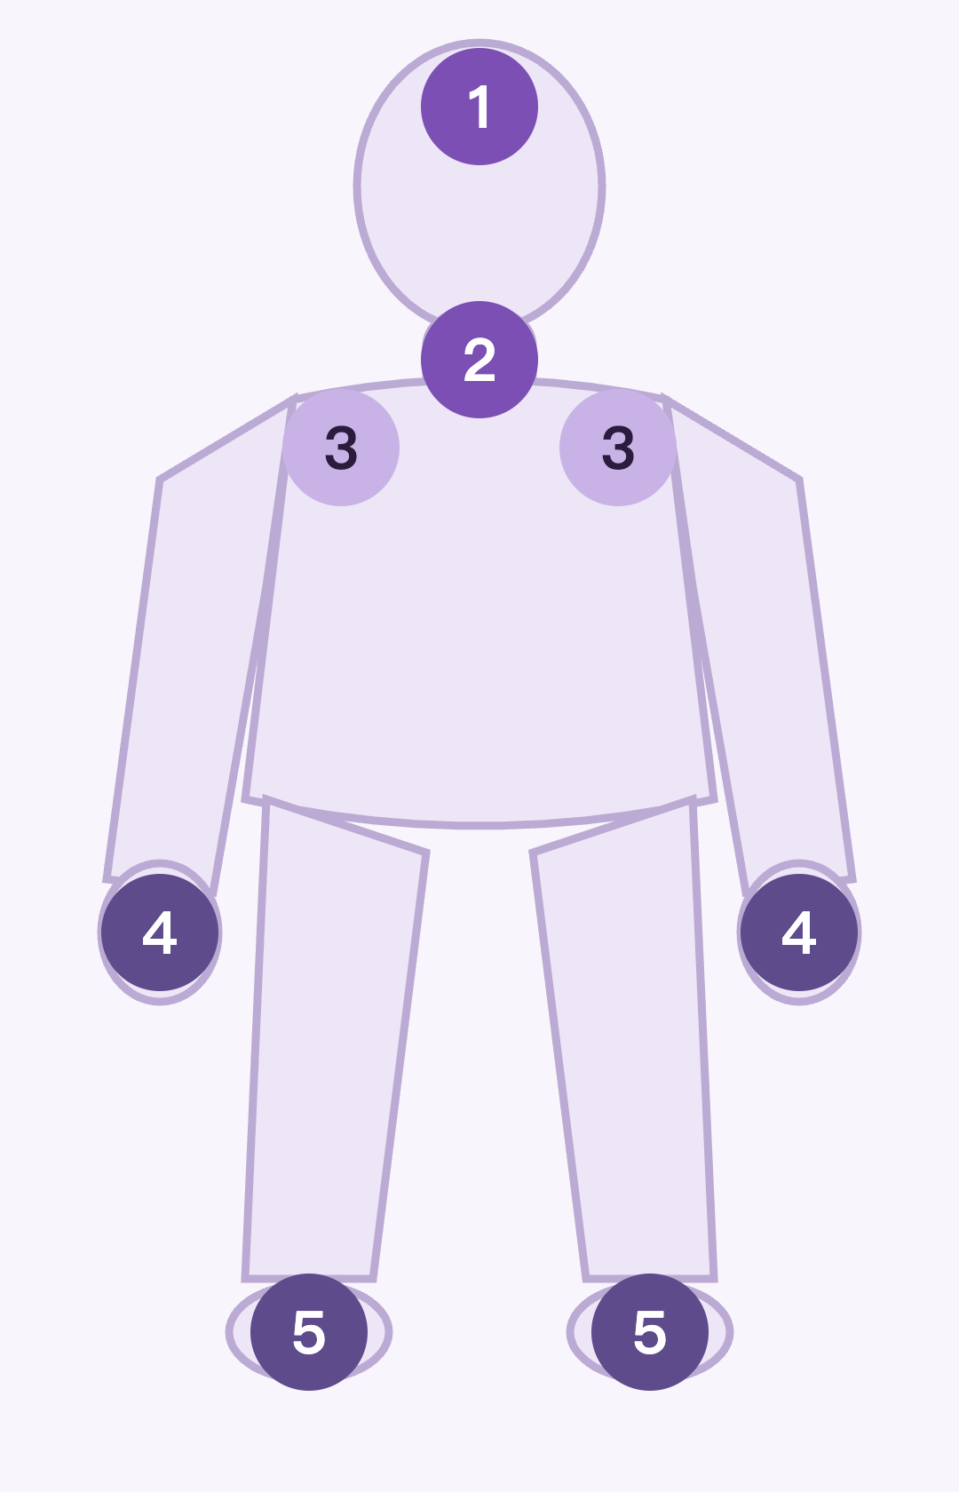
按哪裡
對減壓最有幫助的五個部位
① 頭皮與臉
② 後頸（枕骨下）
統合分析：頭部觸摸比手臂多 0.78、比軀幹多 0.84 的效益；作者點名臉與頭皮按摩。頭皮、太陽穴、眉骨、下巴、耳後都是入口。
Meier 2020 的「迷走神經按摩」就是按頭與頸：中等力道，十分鐘，副交感指標上升。
③ 肩膀（上斜方肌）
④ 手掌與手指
⑤ 腳底
壓力最先住進來的地方。肌肉放鬆的訊號回傳大腦，是「身體先鬆、情緒才鬆」的關鍵。
手部按摩在住宿型長者與失智者的研究中可降低焦慮與躁動，長照夥伴五分鐘就能做。
腳底按摩與反射區研究對焦慮有中等品質的證據；用按摩球坐著滾，是長者最安全的自助做法。
來源：Packheiser 2024；Meier 2020；Snyder M, et al. (1995) Hand massage and agitation in dementia；Remington R. Nurs Res 2002；足部反射區焦慮相關系統性回顧綜合整理。
Notes:
點身體圖上的部位或看右邊卡片。排名第一是頭與臉，第二是後頸，第三是肩膀，然後是手和腳。
講 Packheiser 2024 的發現：頭臉部的觸摸效果大於軀幹。Meier 2020 的「迷走神經按摩」就是按頭頸。
手部按摩在失智長者的研究顯示能降低躁動，是長照夥伴可以直接用的。

Slide 10
研究細節
頭臉部觸摸：按哪裡、怎麼碰、幾次，研究具體說了什麼
📍按哪裡
✋怎麼碰
👥誰來按、用什麼
🔁多久、幾次
頭部觸摸的效益比手臂多0.78、比軀幹多 0.84；生理指標上頭部比軀幹多 0.96。作者結論：臉與頭皮按摩特別值得。研究沒有指定單一手法，也沒有特定輔具。
按摩、輕撫、擁抱等類型之間沒有顯著差異。單向（一方被按）比互相按的心理效益多 0.46。皮膚直接接觸有略好的趨勢，但未達顯著，隔著衣服也可以。
熟人與專業人員效果一樣（0.51 對 0.50）。用物件或機器人代替人手：生理效益相近，心理效益較低（0.34 對 0.58）。所以按摩球、滾筒放在腳底、臀部當配角，頭頸留給人手。
研究中位數：每次20 分鐘、共 4 次、間隔 2.3 天。次數越多，特質焦慮、憂鬱、疼痛改善越多；單次拉長沒有更好，皮質醇與心跳的改善甚至略差，可能是身體習慣了。
建議劑量：每次 10 到 20 分鐘、每 2 到 3 天一次、至少連續 4 次；自我按摩每天 5 到 10 分鐘。兩人一組時輪流被按，不要同時互按。
來源：Packheiser J, et al. Nat Hum Behav 2024;8:1088-1107（成人 Hedges' g；身體部位、觸摸類型、方向、熟悉度、次數與時長的調節分析）。
Notes:
這一頁回答三個常見追問：按哪裡、怎麼碰、按多久幾次。
重點一：研究沒有指定手法，按摩、輕撫、擁抱效果差不多，所以不必拘泥技巧。
重點二：「被按」比「互相按」效果好，所以兩人一組要輪流，不要同時互按。
重點三：次數比時間長重要，單次拉長反而沒有更好。請大家把右下角的建議劑量拍下來。

Slide 11
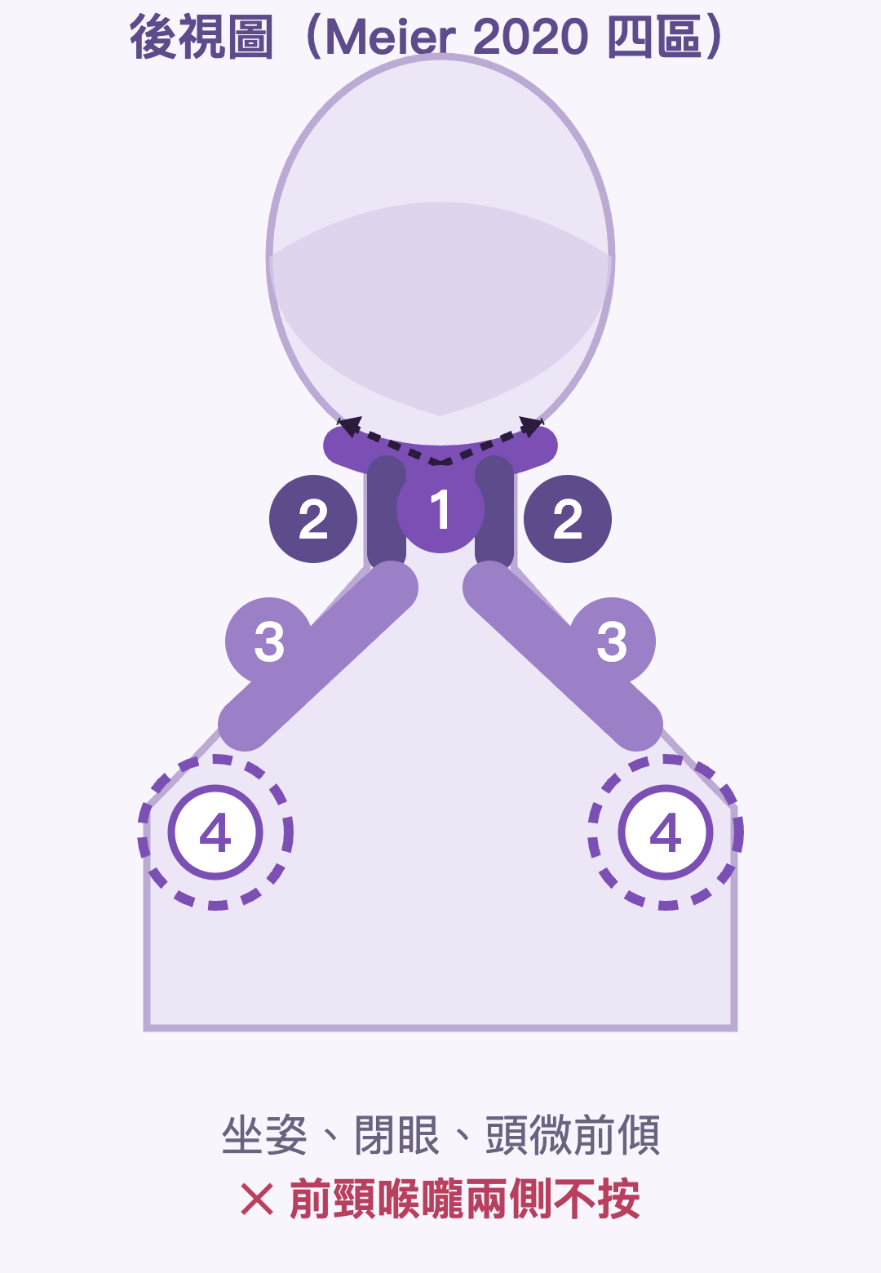
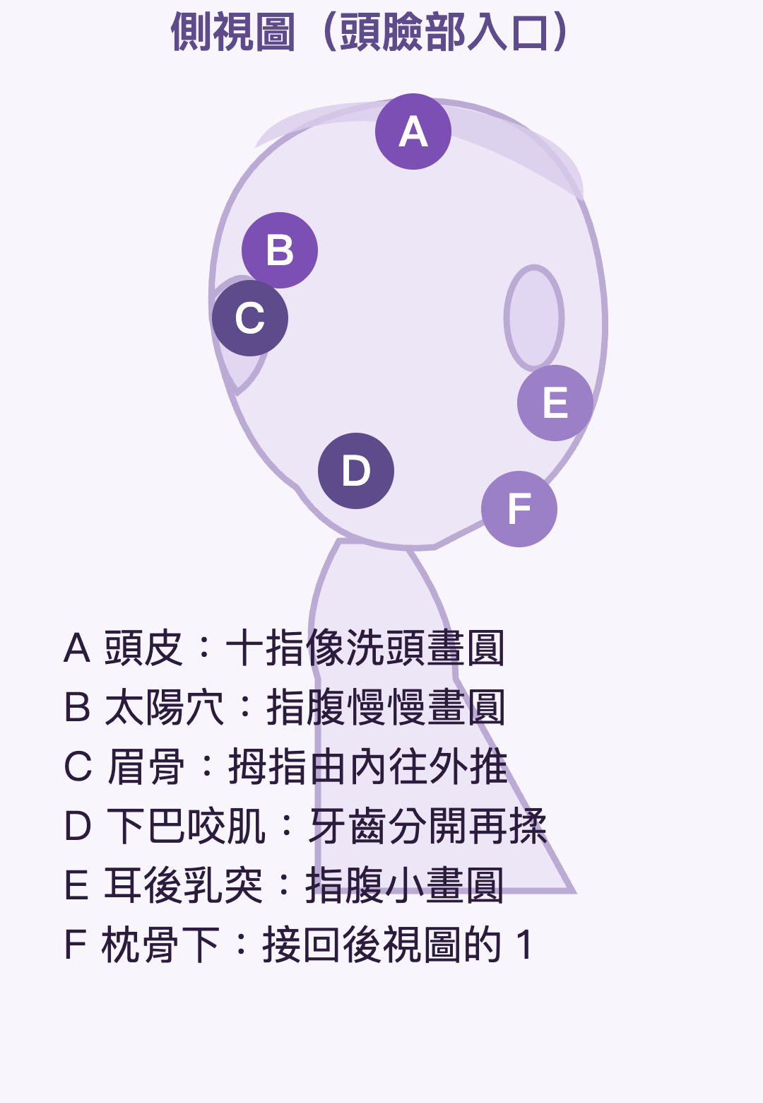
視覺化
頭頸按摩地圖：十分鐘照這四區按
枕骨下推撫（約 3 分鐘）：四指放在髮際線下緣的凹處，從脊椎中線往兩側耳後方向慢慢推，來回。
1
頸側抓捏（約 2 分鐘）：拇指與四指在頸側、斜方肌與胸鎖乳突肌之間的肌肉帶輕抓輕放。這是迷走神經經過的位置；不壓前頸正面。
2
上斜方肌推撫與扭捏（約 3 分鐘）：從頸根沿肩線往外推，再像擰毛巾一樣輕輕扭。
3
肩膀溫手畫圓（約 2 分鐘）：雙手搓熱，整個手掌在肩上畫大圓輕撫，收尾。
4
力道怎麼拿捏：Meier 2020 的中等力道頭頸組與輕柔肩膀組，副交感指標上升幅度相近（約 25%，休息組 13%）。所以不必重，慢、規律、對方覺得舒服才是重點；痛絕對不行。
來源：Meier M, et al. Sci Rep 2020;10:14774（迷走神經按摩：斜方肌推撫與扭捏、斜方肌與胸鎖乳突肌之間抓握、枕骨下由脊椎往耳後推撫；10 分鐘、坐姿）。頭臉部入口依 Packheiser 2024 的結論整理。
Notes:
左圖是 Meier 2020「迷走神經按摩」的四個區域，右圖是統合分析點名的頭臉部入口。
帶的時候請學員兩人一組，被按的人坐著、閉眼、頭微微前傾；按的人照 1 到 4 的順序做，各約兩到三分鐘。
務必提醒：不壓前頸正面（喉嚨兩側有頸動脈竇），只按後側與側邊的肌肉。
誠實說明：Meier 的中等力道頭頸組和輕柔肩膀組，HRV 上升幅度差不多（約 25%，休息組 13%），所以力道不必重，慢和規律才是重點，痛絕對不行。

Slide 12
操作規格
怎麼按：中等力道、慢速、十分鐘、常常做
✋力道：中等
🐢速度：慢
⏱️時間：10 到 20 分鐘
📅頻率：每 2 到 3 天
壓下去皮膚會凹、覺得「舒服的痠」，約 10 分痛裡的 4 到 6 分。
研究：中等力道心跳下降、腦波出現放鬆型態；輕壓反而讓人更清醒。
每一下至少 3 到 5 秒。慢，身體才會判定「安全」。
快速、用力的搓揉比較像在喚醒，不是放鬆。
頭頸部十分鐘，副交感指標就明顯上升。研究中位數是每次 20 分鐘。
再拉長沒有更好，皮質醇與心跳的改善甚至略差。
研究中位數：4 次、間隔 2.3 天。次數越多，特質焦慮、憂鬱、疼痛改善越多。
自我按摩可以每天 5 到 10 分鐘。
自己按也算：觸摸研究發現，由專業人員或熟人、隔著衣服或直接接觸，效果沒有顯著差異。所以今天教的自我按摩，是真的有用的。
來源：Diego MA, Field T, et al. Int J Neurosci 2004;114(1):31-44. Meier M, et al. Sci Rep 2020. Packheiser J, et al. Nat Hum Behav 2024.
Notes:
四個規格。力道講 Diego 2004：中等力道心跳下降、腦波出現放鬆模式；輕壓反而更清醒。
時間講 Meier 2020：十分鐘就夠。頻率講 Packheiser 2024：次數比時長重要。
速度：慢。一個部位至少五秒一下。

Slide 13
實作 ① 自我按摩 ｜ 🎵 🎵 慢歌 60 到 70 拍・約 12 分鐘
自我按摩五站，每站約兩分鐘
1
1頭皮
2
2太陽穴、眉骨、下巴
3
3後頸枕骨下
4
4肩膀上斜方肌
5
5手掌與手指
十指指腹像洗頭，從前額往後、往兩側，慢慢畫圓。
「像在幫自己洗頭。」
頭部觸摸效益最高。
中指指腹在太陽穴慢慢畫圓；拇指沿眉骨從內往外推；指腹鬆開咬肌。
「下巴放鬆，牙齒分開。」
緊張最常咬在下巴。
雙手拇指或四指放在後腦與頸交界的凹處，中等力道按壓、小畫圓，頭微微後靠。
「頭的重量交給手。」
Meier 2020 迷走神經區。
右手抓左肩的肌肉，像捏麵糰一樣抓、放；再換邊。手肘可靠在桌上省力。
「抓住，吐氣，放開。」
配合吐氣放開最有感。
拇指在手掌心慢慢畫圓；每根手指從根部往指尖捏推；最後搓熱雙手蓋在眼睛上。
「兩人一組也可以。」
長照現場最實用。
按摩球加碼（有球的人）：坐著把球放腳底，從腳跟慢慢滾到腳趾，一腳一分鐘；或放在椅子上坐在臀部肌肉下，小幅度移動。
穴位加分（輔助，不是主角）：神門（手腕橫紋小指側）、內關（腕橫紋上三指）、合谷（虎口）、太衝（腳背第一二趾間）。穴位按壓對焦慮有中等證據，每點按 1 分鐘。
來源：Au DWH, et al. Effects of acupressure on anxiety: a systematic review and meta-analysis. Acupunct Med 2015;33(5):353-359。
Notes:
全部坐著做。先把手搓熱。每站約兩分鐘，講師一邊示範一邊念提示語。
力道以學員自己的「舒服的痠」為準，不比較。
第五站可以兩人一組互相按手，長照夥伴回去可以直接用在服務對象身上。

Slide 14
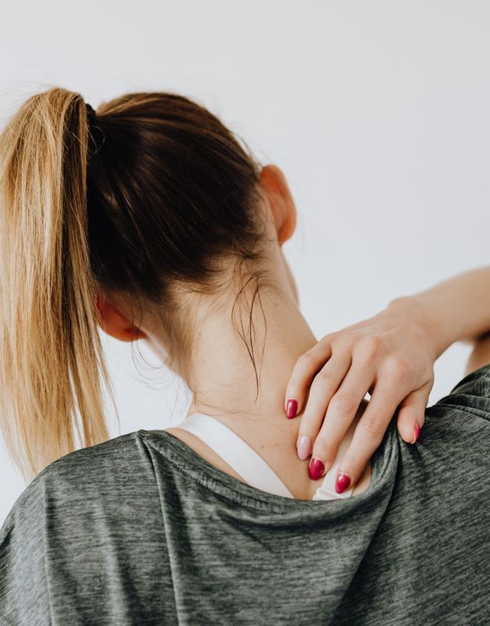
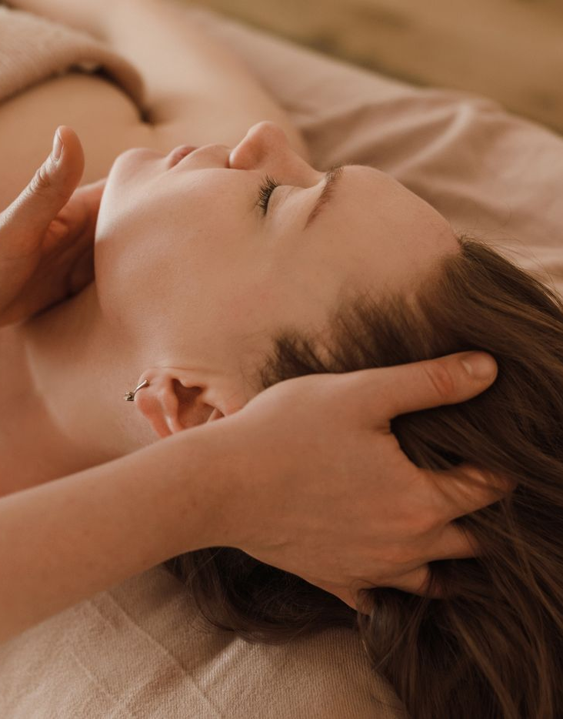
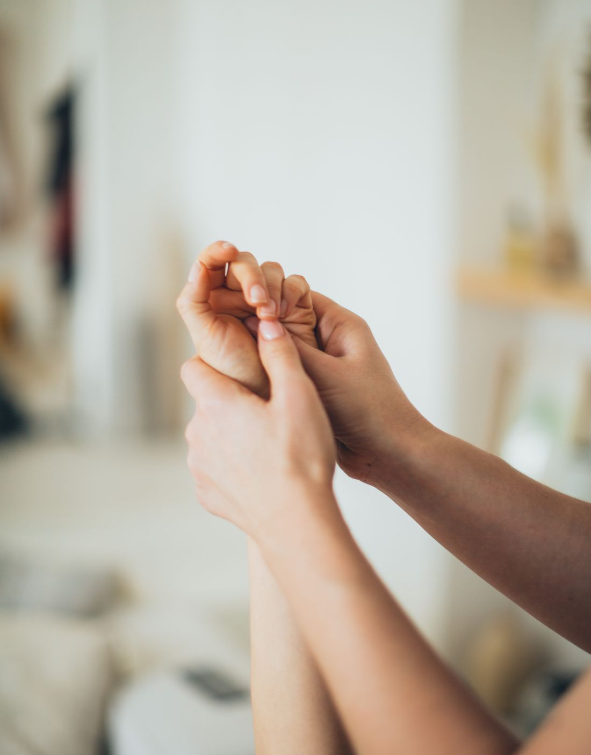
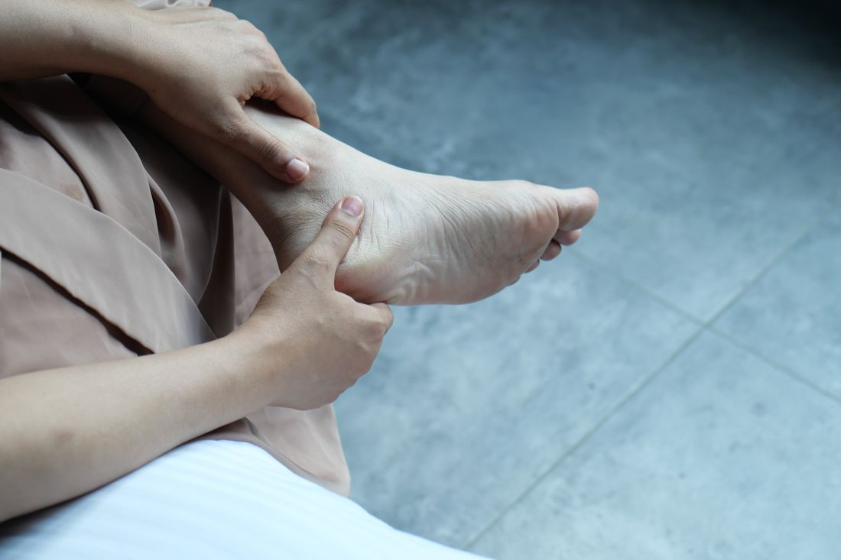
實作 ② 延伸 ｜ 🎵 🎵 慢歌 60 到 75 拍・約 6 分鐘
還有哪裡可以按？用手指頭就夠
後頸與肩
對側手四指抓後頸肌肉，由上往下捏到肩膀，一邊 1 分鐘。
頭皮、太陽穴、耳朵
十指像洗頭畫圓；拇指食指捏耳廓，由上捏到耳垂。
手掌、虎口、前臂
拇指壓掌心畫圓；捏虎口；前臂從手腕推到手肘。
腳底、小腿
拇指從腳跟推到腳趾；雙手抓小腿肚，由下往上捏。
帶法：問全場「還有哪裡緊？」把答案接到這四張圖。全部用「舒服的痠」，每處約 1 分鐘；前頸、膝蓋後側、瘀青處不按。
Notes:
五站做完後問全場：「還有哪裡緊？」把大家說的部位接到這四張圖。
每個部位示範 20 秒，然後讓大家自己按 1 分鐘，講師走動看力道。
提醒：都是「舒服的痠」，不是愈痛愈好；前頸、膝蓋後側、瘀青處不按。

Slide 15
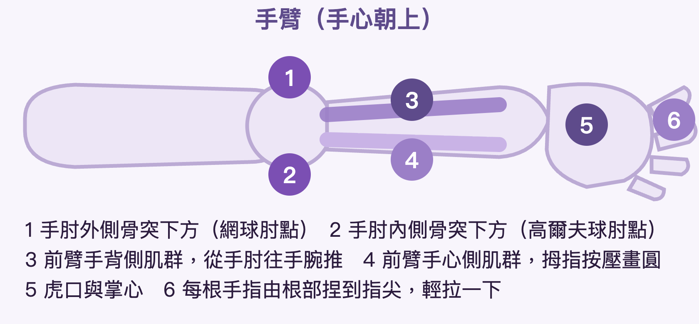
實作 ② 徒手細節 ｜ 🎵 🎵 慢歌 60 到 70 拍
徒手按摩：手肘、前臂、手掌
手肘外側（1）：對側拇指找骨突下方最痠的點，按住畫小圓 20 秒，再沿前臂往手腕推 5 次。
1
手肘內側（2）：同樣做法，力道輕一點，內側較敏感。
2
前臂兩面（3、4）：手背側用四指、手心側用拇指，從手肘推到手腕，各 5 次；找到緊點停 10 秒。
3
虎口與掌心（5）：拇指壓住畫圓各 30 秒。
4
手指（6）：每根由根部捏到指尖，最後輕拉一下。
5
來源：力道以「舒服的痠」為準（10 分痛裡 4 到 6 分）；有腕隧道症候群或急性發炎的手，避開發炎處。
Notes:
先示範手肘外側：用對側拇指找骨突下方最痠的點，中等力道按住畫小圓 20 秒，再往手腕方向推前臂。
手心側與手背側各做一次。每區 30 秒，一手共約 3 分鐘，換手。
照顧者、常用手機與做家事的人，這一區通常最有感。

Slide 16
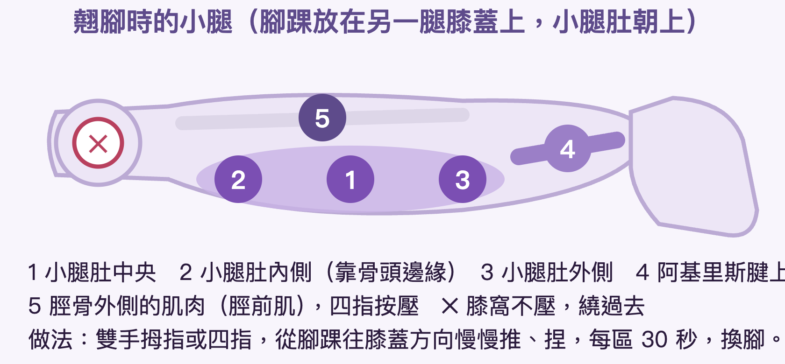
實作 ② 徒手細節 ｜ 🎵 🎵 慢歌 60 到 70 拍
徒手按摩：翹腳按小腿
姿勢：坐穩，一腳翹到另一腿膝蓋上，小腿肚朝上。做不到翹腳的人，腳踩地、身體前傾也可以。
1
小腿肚中央（1）：雙手拇指從腳踝往膝蓋方向慢慢推 5 次，找到最緊的一段停 10 秒。
2
內側、外側（2、3）：四指與拇指像捏麵糰，由下往上捏，各 30 秒。
3
阿基里斯腱上方（4）：拇指食指捏住，上下滑動 20 秒。
4
脛前肌（5）：四指按脛骨外側的肌肉，由下往上壓 5 次。膝窩繞過不壓。
5
來源：禁忌：靜脈曲張明顯、小腿單側腫痛或懷疑血栓者不按；吃抗凝血藥者力道改輕。
Notes:
請大家坐穩，一腳翹到另一腿膝蓋上，小腿肚朝上。做不到翹腳的人，腳踩地、身體前傾也可以按。
先用雙手拇指從腳踝往膝蓋推小腿肚中央，再換四指捏內外側，最後捏阿基里斯腱上方。
強調：膝窩繞過去不壓；有靜脈曲張或小腿單側腫痛的人不按，請他改按手部。

Slide 17
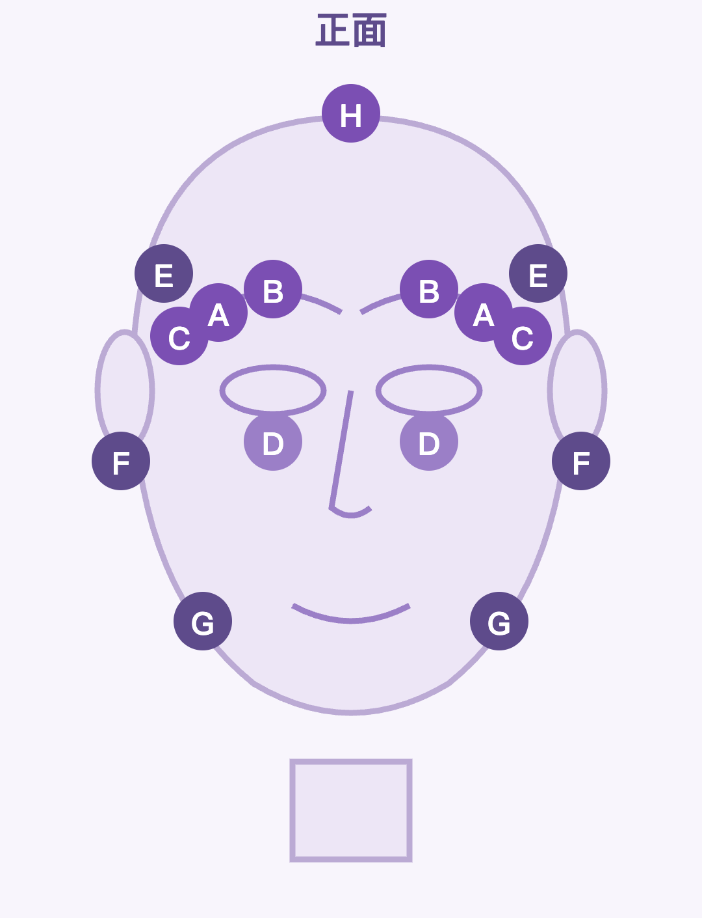
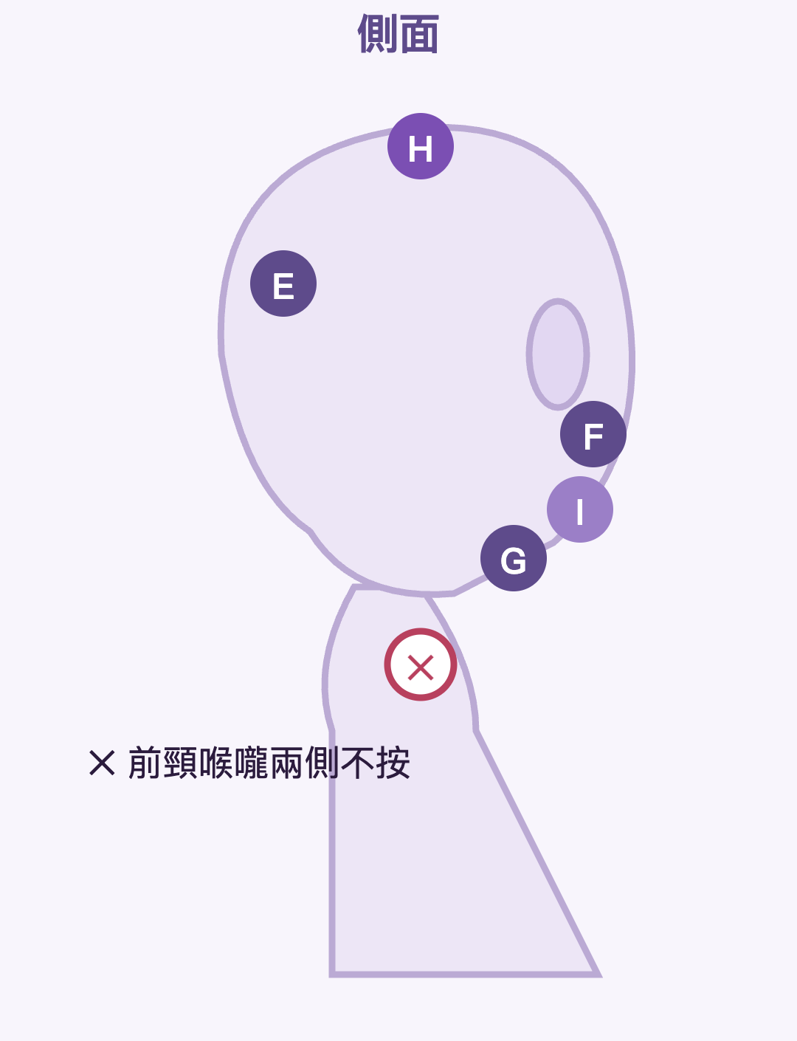
實作 ② 徒手細節 ｜ 🎵 🎵 慢歌 60 到 70 拍
臉部與頭部穴位地圖：耳後、下頜、頭部、眼窩
眼窩周邊（A、B、C、D）
A 攢竹：眉頭內側凹處。B 魚腰：眉毛中點。C 絲竹空：眉尾。D 四白／承泣：眼眶下緣骨頭上。指腹輕按各 10 秒，沿眼眶骨畫一圈 3 次，不壓眼球。
太陽穴與頭頂（E、H）
耳後與下頜（F、G、I）
E 太陽穴：眉尾與眼角後方凹處，畫圓 20 秒。H 百會：頭頂正中，中指按壓 10 秒，放開，重複 3 次。
F 翳風：耳垂後方凹處，指腹輕按 10 秒。G 下頜角後下方與脖子交界：按肌肉畫圓，不往前頸喉嚨壓。I 風池：後腦髮際線下、兩側凹處，拇指按住頭微後仰 10 秒。
來源：穴位按壓對焦慮有中等證據（Au 2015）；臉部力道輕到中等，用指腹不用指甲。
Notes:
臉部力道一律輕到中等，用指腹，不用指甲。眼窩周邊只按眼眶骨的邊緣，不壓眼球。
下頜與脖子交界（G）在下巴角後下方，按的是肌肉，不要往前頸喉嚨方向壓。
每點按壓或畫圓約 10 秒，整套約 3 分鐘，適合當收尾或睡前做。

Slide 18
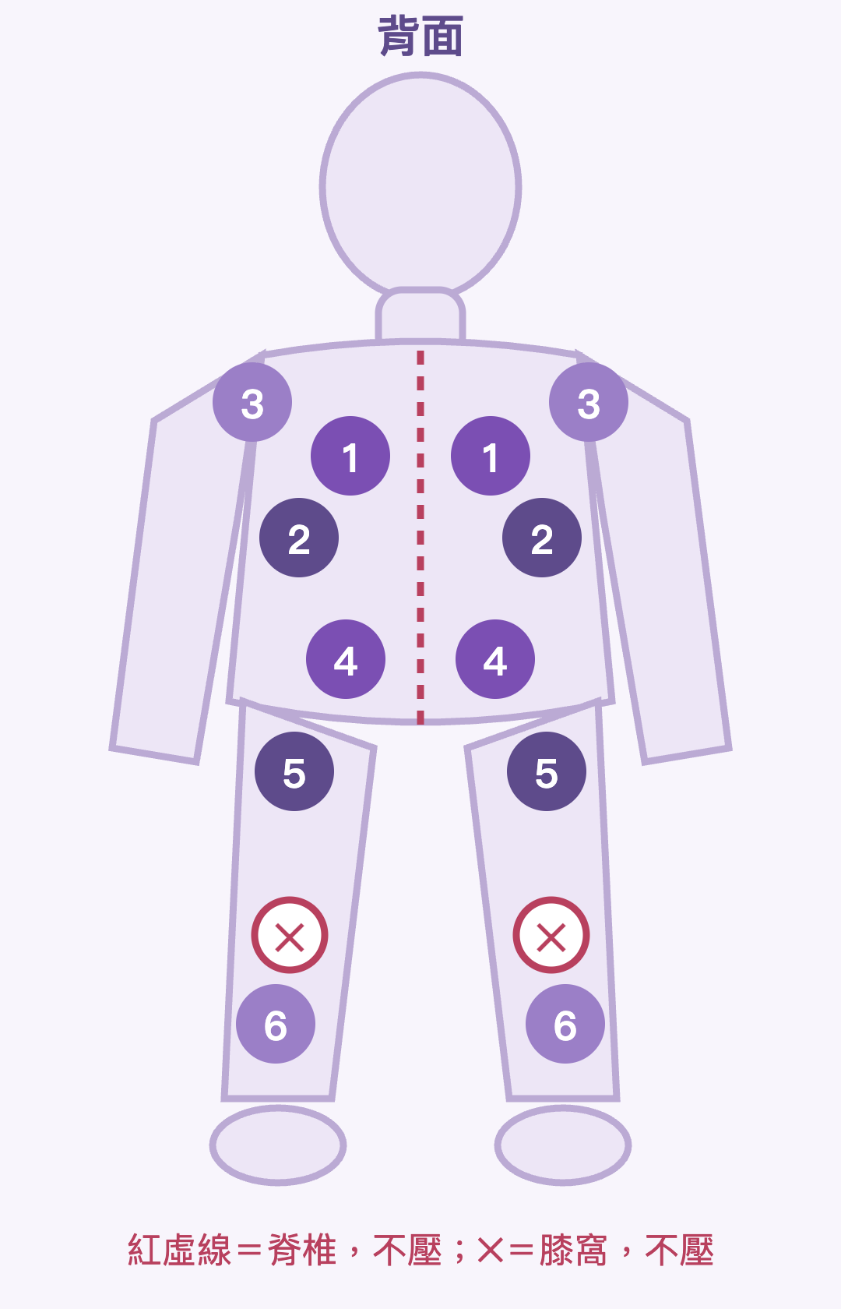
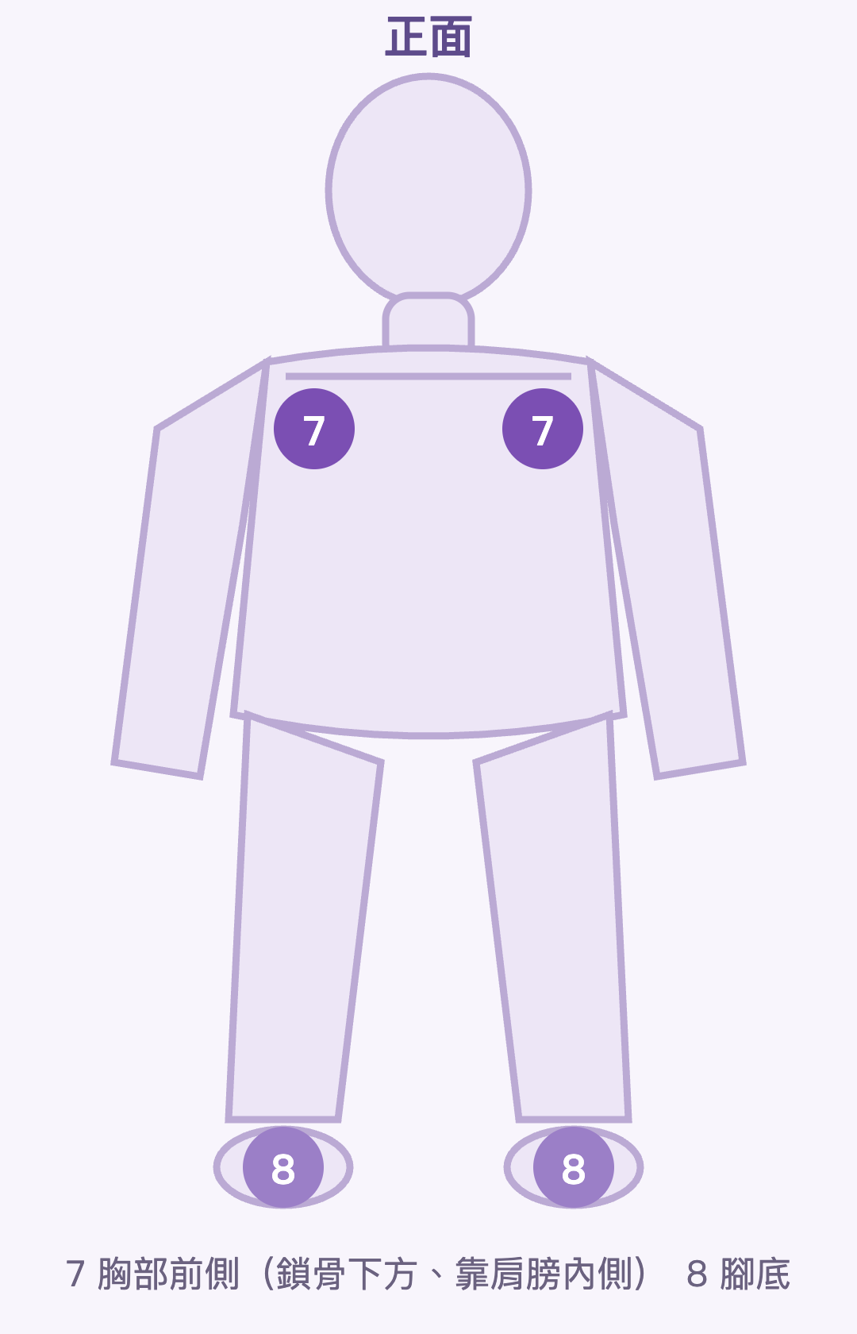
實作 ③ 按摩球
按摩球地圖：八個位置，哪裡可以放球
靠牆版站著背靠牆
坐姿版坐在椅子上
1 上背：肩胛骨之間、脊椎兩側。2 肩胛骨：內側緣與下角。3 肩膀後側。4 下背：腰兩側、骨盆上方。7 胸部前側：面向牆，球在鎖骨下靠肩膀處。
5 臀部：坐在球上，外上方。6 小腿後側：小腿放球上前後滑，膝窩繞過。8 腳底：踩球滾。坐姿版也能做 4 下背（椅背與腰之間夾球）。
通則：每處 30 到 60 秒，最多 2 分鐘；找到痠點停住呼吸 3 口再移動；痛、麻、暈就停。避開脊椎、骨頭、關節、膝窩、瘀青。
Notes:
先看地圖再發球。紅虛線是脊椎，整堂課都不壓；膝窩不直接壓，壓它上下方的肌肉。
8 個位置分成靠牆版與坐姿版，接下來兩頁示範。長輩一律用坐姿版，站不穩的人不靠牆。

Slide 19
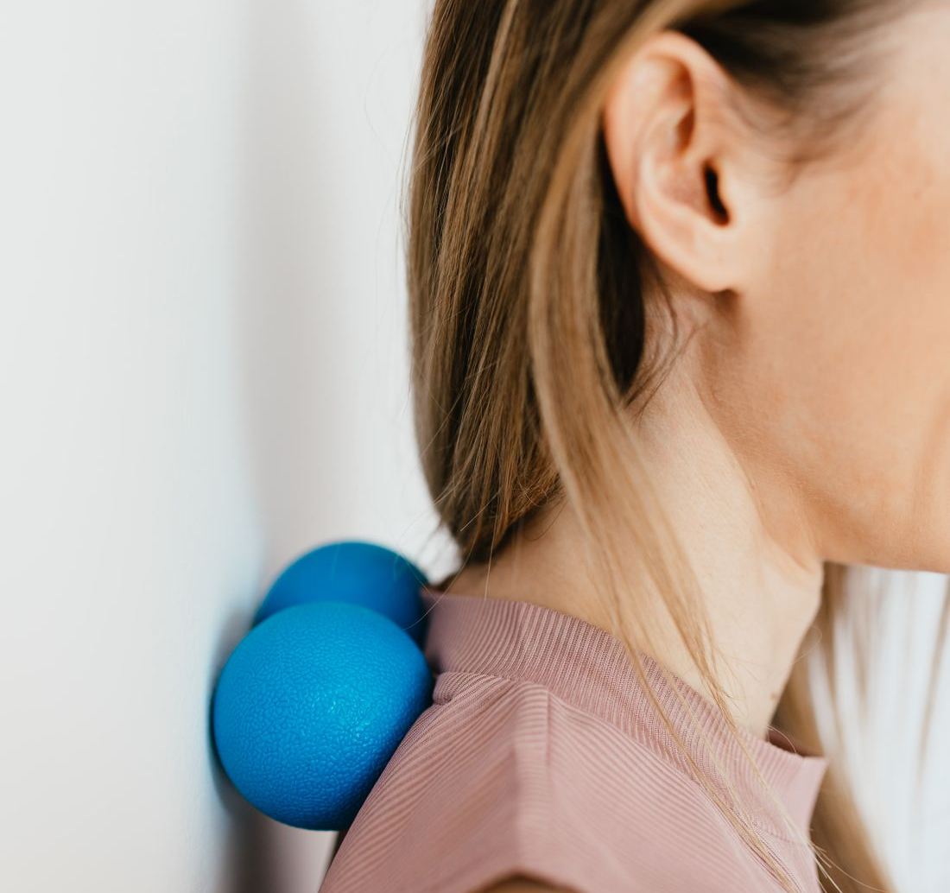
實作 ③ 按摩球 ｜ 🎵 🎵 慢歌 60 到 75 拍・約 5 分鐘
按摩球靠牆版：上背、肩胛骨、肩膀、下背、胸前
上背（1）：球在肩胛骨與脊椎之間，身體上下移動 30 秒，換邊。
1
肩胛骨（2）：球在肩胛骨內側緣，同側手臂抱向對側肩，讓肩胛骨打開，小幅上下 30 秒。
2
肩膀後側（3）：球在肩膀後方肉厚處，手臂慢慢畫圈 20 秒。
3
下背（4）：球在腰兩側、骨盆上方的肌肉，不在脊椎上，左右微轉身 30 秒，換邊。
4
胸部前側（7）：面向牆，球在鎖骨下靠肩膀內側，身體靠上去，手臂上下擺 20 秒，換邊。
基本姿勢：背對牆、腳離牆一步、膝蓋微彎，用腿的屈伸讓球滾動，不用手。
5
Notes:
示範靠牆：背對牆站，膝蓋微彎，球夾在肩胛骨與脊椎之間，用腿的屈伸讓球上下移動。
胸部前側要面向牆，球放鎖骨下方靠肩膀內側，身體慢慢靠上去，手臂可以慢慢上下擺動加強。
站不穩、怕跌倒的人改坐姿版。

Slide 20
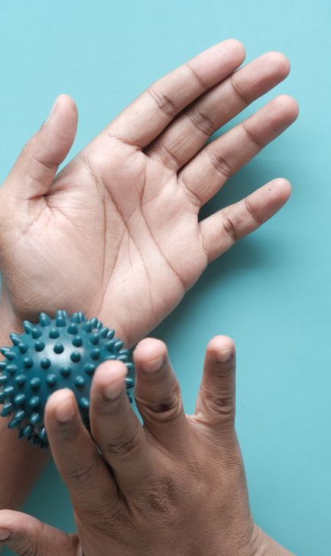
實作 ③ 按摩球 ｜ 🎵 🎵 慢歌 60 到 75 拍・約 5 分鐘
按摩球坐姿版：臀部、小腿後側、膝窩上下、腳底
臀部坐球（5）：球放一側臀部外上方，重心慢慢移過去，身體前後左右小幅搖 30 到 60 秒，換邊。
1
大腿後側：坐椅子前緣，球放大腿後側下方，腿前後滑 30 秒。
2
小腿後側（6）：腳放前面的椅子上或腿伸直放地，球在小腿肚下，腿前後滑 30 秒；另一腳壓上來可加強。
3
膝窩上下：膝窩本身不壓，球放膝窩上方 3 指（大腿後側）與下方 3 指（小腿肚上緣），各 20 秒。
4
腳底（8）：踩球從腳跟滾到腳趾，一腳 1 分鐘。
5
下背坐姿版（4）：球夾在椅背與腰側肌肉之間，身體微微左右轉 30 秒。
坐姿版最安全：站不穩、怕跌倒的人全部用這一頁。
6
沒有球？網球、刺球都可以。
來源：證據提醒：滾筒與按摩球主要支持減少痠痛與增加柔軟度（Wiewelhove 2019；Grieve 2015），對自律神經的效果不一致，所以放在配角位置。
Notes:
全部坐著做，這是長輩的主版本。
臀部坐球最有感，請大家把重心慢慢移到球上，不要一下全壓。
小腿後側：腳放在前面的椅子上或伸直放地上，球在小腿下，腿前後滑；膝窩繞過去。沒有第二張椅子時用腳底踩球代替。

Slide 21
安全第一
這些情況，先問再做或不要做
🚫按摩不要按的地方
⚠️要先問醫師或治療師
• 前頸（喉嚨兩側）：有頸動脈竇，可能影響血壓與心跳。
• 脊椎正中與關節骨頭：滾筒、按摩球避開。
• 紅腫熱痛、瘀青、傷口、靜脈曲張的部位。
• 小腿深處壓痛且單側腫脹：可能是血栓，不按，就醫。
• 吃抗凝血藥、血小板低：力道改輕，或只做伸展。
• 骨質疏鬆、關節置換、剛手術：避開該部位的伸展與按壓。
• 血壓不穩、心臟病：避免憋氣與頭低於心臟的動作。
• 任何動作出現頭暈、刺痛、麻、喘：立刻停，舉手。
原則：減壓的動作一定是「舒服的」。痛、麻、暈都不是放鬆，是身體在喊停。
Notes:
請確實念完。長照機構同仁特別注意抗凝血藥物與骨質疏鬆。
前頸不按，因為有頸動脈竇。腰椎正中不用滾筒。
任何動作出現頭暈、刺痛、麻，立刻停。

Slide 22
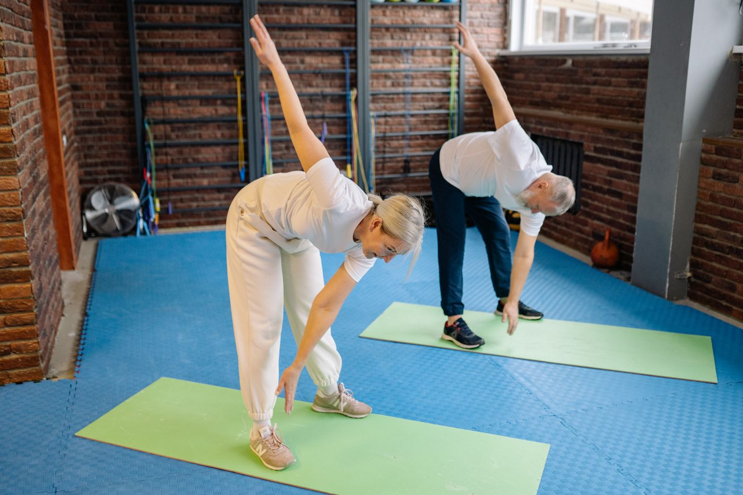
第二部分
02
伸展：配著音樂動起來
哪種伸展比較能減壓？研究有答案，而且關鍵不在「哪一種」。
Notes:
轉場。音樂準備好：動態用熟悉快歌，靜態用慢歌。請大家站起來或坐直，脫掉外套。

Slide 23
大哉問 ②
運動真的有效嗎？
有效
Singh 等 2023・Br J Sports Med 傘狀回顧
整理97 篇回顧、1,039 個試驗、約 128,000 人。身體活動改善憂鬱（效果量 −0.43）、焦慮（−0.42）、心理困擾（−0.60）。強度較高效果較大；12 週以內的短期計畫效果最明顯。
而且很一致
Noetel 等 2024・BMJ 網絡統合分析
218 個試驗。走路或慢跑、瑜伽、肌力訓練對憂鬱都有效，強度愈高效果愈好，但任何強度都比不動好。
對憂鬱、焦慮、心理困擾都是中等效果，各種運動型態都算數。
翻成白話：不必跑步。今天這種動態伸展、快走、太極，都屬於「有效的身體活動」。關鍵是持續做。
來源：Singh B, et al. Br J Sports Med 2023;57:1203-1209. Noetel M, et al. BMJ 2024;384:e075847.
Notes:
Singh 2023 是目前最大的傘狀回顧，發表在英國運動醫學期刊。
重點：所有類型的運動都有效、強度高一點效果更好、12 週內的短期計畫效果反而最明顯。
對長輩的翻譯：不用跑馬拉松，今天這種伸展加上走路就算。

Slide 24
先猜猜看
伸展要放鬆身心，研究發現關鍵是？
拉得愈開、愈痠愈有效
動作慢、配合呼吸、持續做
A
B
一定要動態伸展才有效
每次至少要三十分鐘
C
D
提示：想想剛剛講的「關機鍵」。什麼樣的動作，會讓身體回傳「沒事了」的訊號？
Notes:
先讓大家猜，再公布。正確答案是「慢、配呼吸、持續做」。
不要急著解釋，請先問：「選 A 的舉手？選 B 的？」再點答案。

Slide 25
三種伸展，角色不同
先動態叫醒身體，再靜態配呼吸放鬆，音樂是加分
類型 | 做法 | 對減壓的證據 | 今天的角色
動態伸展 | 有節奏地把關節帶到活動範圍末端再回來，不停留。肩繞環、手臂擺盪、轉體、原地踏步。 | 屬於輕度身體活動，可提升體溫、血流與警醒度；身體活動本身對心理困擾有中等效果（Singh 2023）。 | 開頭五分鐘把僵掉的身體叫醒，釋放「僵住」的能量。
靜態伸展＋慢呼吸 | 拉到「痠但不痛」停住 30 到 60 秒，吐氣時再放鬆一點。 | 工作者每天 10 分鐘、持續 3 個月：焦慮與倦怠下降（Montero-Marín 2013 RCT）。28 天每天 15 分鐘：心率變異上升、靜止心跳下降（Mueck-Weymann 2004）。長者 8 週：降血壓效果優於快走（Ko 2021 RCT）。 | 主角真正啟動副交感的是「慢 ＋ 吐氣 ＋ 停留」。
配音樂 | 用慢節奏（約 60 到 80 拍）、自己喜歡、沒有歌詞或很熟悉的音樂。 | 音樂介入本身對壓力有效：心理指標效果量 0.55、生理指標 0.38，對心跳的效果最明顯（de Witte 2020，104 個 RCT）。 | 加分幫助呼吸放慢、注意力留在身體上。
誠實提醒：單次靜態伸展對心率變異的研究結果不一致，有些甚至短暫上升交感。證據一致的是「持續做幾週」。所以答案不是哪一種，而是慢、配呼吸、持續。
來源：Montero-Marín J, et al. Aten Primaria 2013;45(7):376-383. Mueck-Weymann M, et al. Clin Auton Res 2004;14(1):15-18. Ko J, et al. J Phys Act Health 2021;18(1):21-28. de Witte M, et al. Health Psychol Rev 2020;14(2):294-324.
Notes:
結論：三種都有用，但角色不同。
動態伸展適合開頭「把僵掉的身體叫醒」，靜態伸展配慢呼吸是真正啟動副交感的主角，音樂是加分。
特別提醒：單次靜態伸展對心率變異的研究結果不一致，但「持續做幾週」的研究一致看到焦慮下降、血壓下降、HRV 上升。所以要講「持續」。

Slide 26
操作規格
減壓伸展的七條細則
1
強度：拉到「痠痠的、可以忍」就停，大約 10 分痛裡的 3 到 4 分。不追求更開。
2
時間：每個姿勢停 15 到 30 秒；長者或較僵硬的人停 30 到 60 秒。
3
次數：每個部位做 2 到 4 回，每週至少 2 到 3 天，每天更好。
4
呼吸：吐氣時再鬆一點點。全程不憋氣。
速度：慢慢進去、慢慢出來。不彈震、不甩。
1
注意力：眼睛可以閉上，注意被拉開的那條肌肉的感覺。這就是把覺察放進伸展。
2
安全：有關節置換、骨質疏鬆、急性發炎、剛手術的部位，先問醫師或治療師；頭暈立刻停。
3
來源：依 ACSM Guidelines for Exercise Testing and Prescription（第 11 版）柔軟度運動建議整理；長者停留時間依 ACSM 老年人建議。
Notes:
這一頁是操作規格，可以請學員拍下來。
最重要的三條：不憋氣、不彈震、痠不痛。
對長者：停留可以拉長到 30 到 60 秒，因為組織彈性較低、需要較長時間；所有動作都有坐姿版本。

Slide 27
實作 ④ 動態伸展 ｜ 🎵 🎵 熟悉快歌 90 到 100 拍・約 6 分鐘
六式把身體叫醒，每式 8 到 10 下
1
1肩膀畫大圓
2
2手臂前後擺盪
3
3轉體看後面
雙肩向後、向上、向前慢慢繞圈，再反方向。
提示：「像在把背包甩掉。」
打開上斜方肌與胸口，最常緊繃的地方。
雙臂放鬆，像走路一樣前後擺，幅度慢慢加大。
提示：「手臂是兩條繩子。」
讓肩關節在無負重下活動。
雙手交疊胸前，上半身慢慢左轉、右轉，眼睛跟著看。
提示：「看看後面有誰。」
活動胸椎與腰部，呼吸會變深。
4
4原地踏步抬膝
5
5側彎摘果子
6
6腳踝畫圈、甩手
坐著或站著，交替抬膝，手臂自然擺動。
提示：「像在走去市場。」
提升心跳與體溫，這就是「身體活動」。
一手高舉向對側慢慢伸，像摘高處的東西，再換邊。
提示：「摘最上面那顆。」
拉開側腰與肋間，讓肺有空間。
腳踝順逆各轉，再把雙手輕甩 10 秒。
提示：「把緊張從指尖甩出去。」
末梢循環，也是一個「卸下」的儀式。
重點：節奏像走路，不喘、不甩、不憋氣。做完問一句：「現在身體比剛剛醒了幾分？」
Notes:
站著或坐著都可以。每式做 8 到 10 下，節奏像走路一樣，不用快。
講師示範時嘴巴要一直講提示語，讓長輩跟得上。
可以放一首大家熟悉的、節奏約 90 到 100 拍的歌當背景，讓氣氛動起來。

Slide 28
實作 ⑤ 靜態伸展＋慢呼吸 ｜ 🎵 🎵 慢歌 60 到 80 拍・約 10 分鐘
六式配吐氣放鬆，每式停 30 到 60 秒
1
1頸側伸展
2
2低頭看口袋
3
3開胸擴背
右手輕放頭左側，頭慢慢向右倒，左肩往下沉。換邊。
吐氣：「肩膀往地板沉。」
上斜方肌，壓力最愛住的地方。
雙手交扣輕放後腦，頭慢慢低下，手不用壓，只是重量。
吐氣：「後頸慢慢變長。」
後頸肌群，常與緊張性頭痛有關。
雙手在背後交扣（或各抓椅背），胸口向前、向上打開。
吸氣：「胸口打開。」
反轉整天低頭含胸的姿勢，讓呼吸變深。
4
4坐姿抱膝扭轉
5
5坐姿大腿後側
6
6雙手上舉、整身嘆氣
坐著，右腳跨左腿上（或踩地），身體向右轉，左手抱膝。換邊。
吐氣：「再轉一點點。」
臀部與下背，久坐族必做。
坐椅子前緣，一腳伸直腳跟著地，背打直從髖部前傾。換邊。
吐氣：「背是直的，往前倒。」
大腿後側緊，骨盆與腰都會跟著緊。
吸氣雙手上舉，吐氣時「哈」一聲放下，全身垮下來。做三次。
「把今天的重量放下。」
收尾的儀式，結合循環嘆息。
講師口令：「吸……吐……吐的時候再鬆一點點。」每式之間停三秒，請大家感覺剛剛被拉開的那個地方。
Notes:
這是今天的主菜。換成慢音樂，燈可以稍微調暗。
每式停 30 到 60 秒，講師帶呼吸：「吸……吐……吐的時候再鬆一點點。」
每式之間停三秒，請大家感覺一下剛剛被拉開的地方。這就是伸展加覺察。

Slide 29
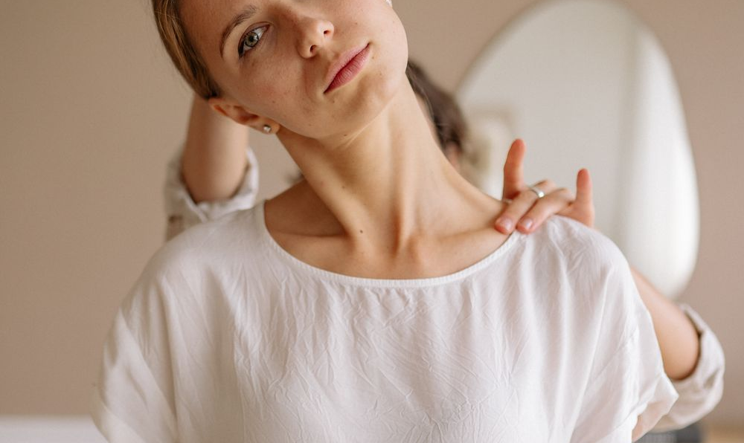
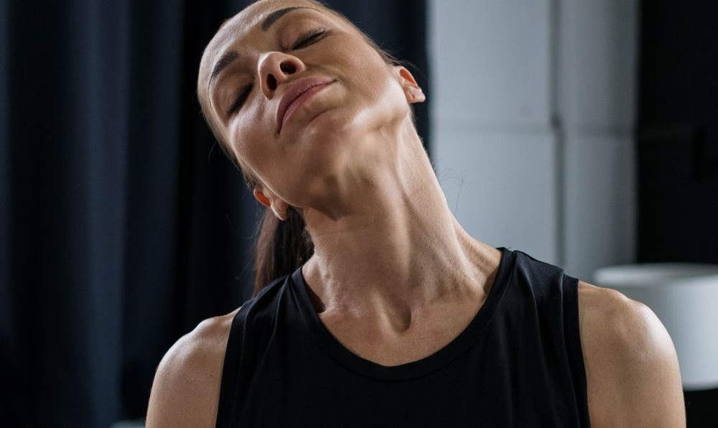
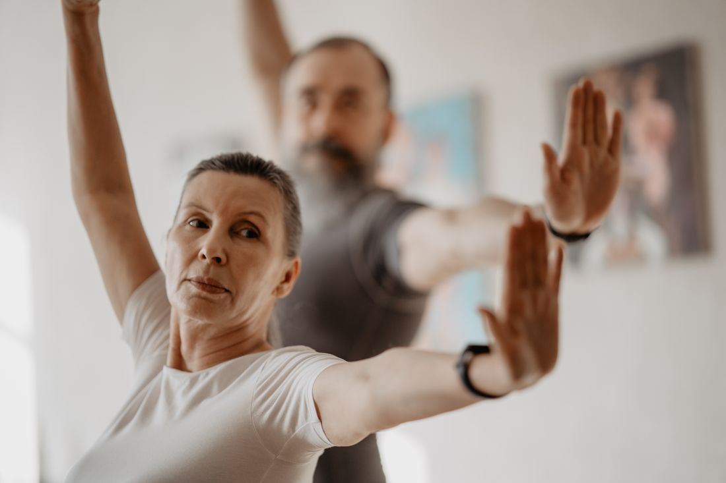
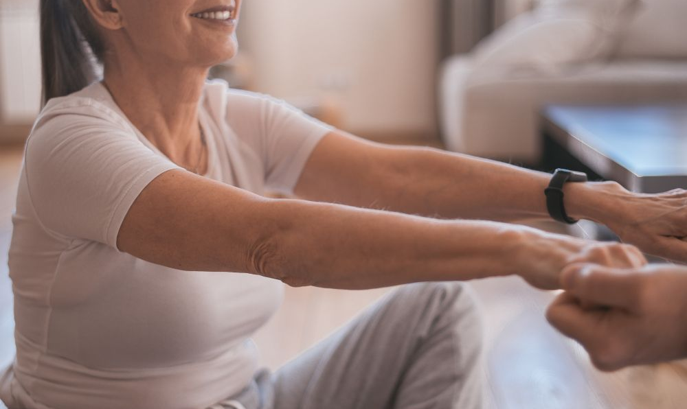
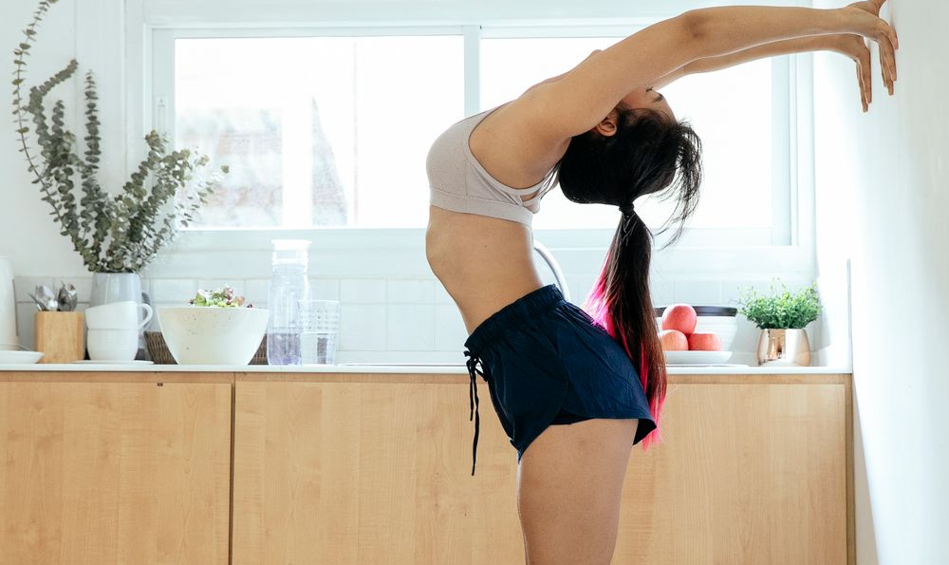
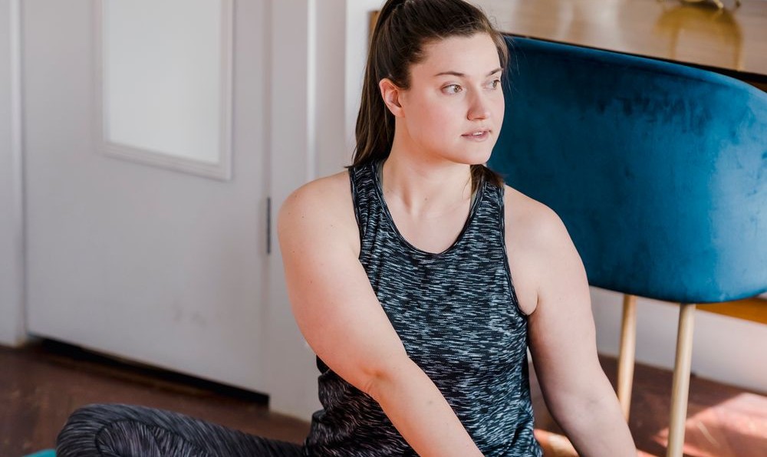
實作 ⑤ 延伸 ｜ 🎵 🎵 慢歌 60 到 80 拍・約 5 分鐘
頸部與軀幹：前後、左右、旋轉，坐著做
頸 前後
低頭看口袋 15 秒；再小幅抬頭看天花板 10 秒。
頸 側彎
耳朵往肩膀靠，對側肩往下沉，各 15 秒。
頸 旋轉
下巴水平轉向肩膀，眼睛跟著看，各 15 秒。
軀幹 前彎
雙手往前伸，背從髖部往前倒，停 15 秒。
口令
動的時候吐氣，回來時吸氣。每個方向 2 回。後仰一律小幅度、不憋氣。頭暈就停。
軀幹 後仰開胸
雙手扶椅背或腰後，胸口向上打開，小幅後仰 10 秒。
軀幹 側彎
一手高舉往對側倒，像摘高處的果子，各 15 秒。
軀幹 旋轉
雙手交疊胸前，慢慢轉向後方看，各 15 秒。
Notes:
全部坐著做。頸部四個方向各 2 回、每回停 15 秒；軀幹四個方向各 2 回。
後仰一律小幅度、不憋氣，有頭暈病史的人後仰只做「看天花板」的程度。
口令：動的時候吐氣，回來的時候吸氣。

Slide 30
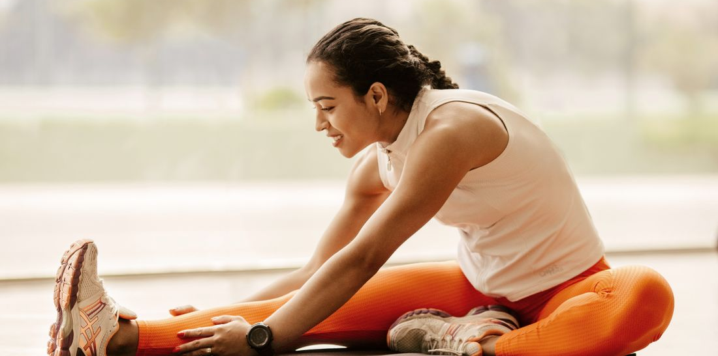
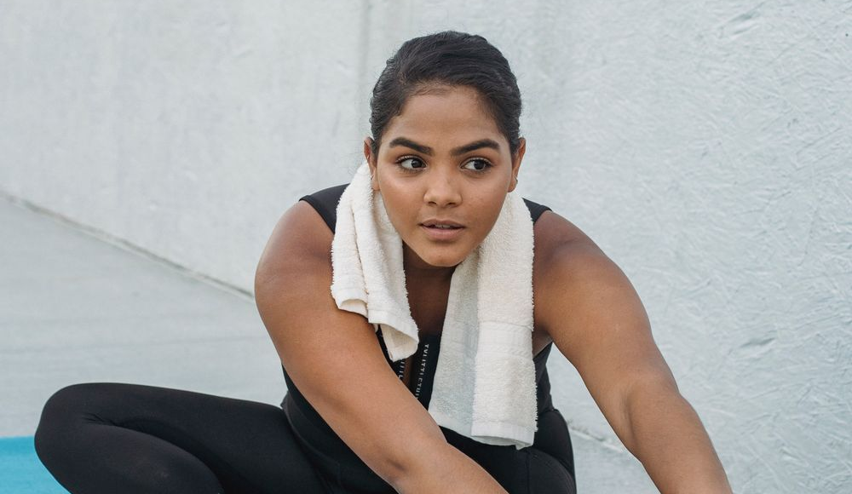
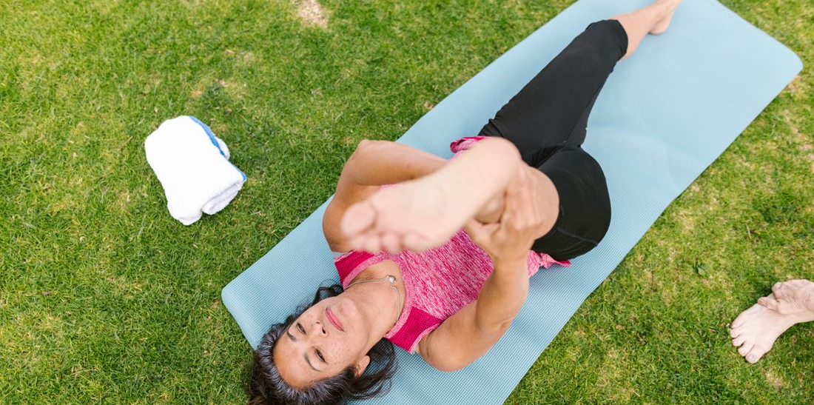
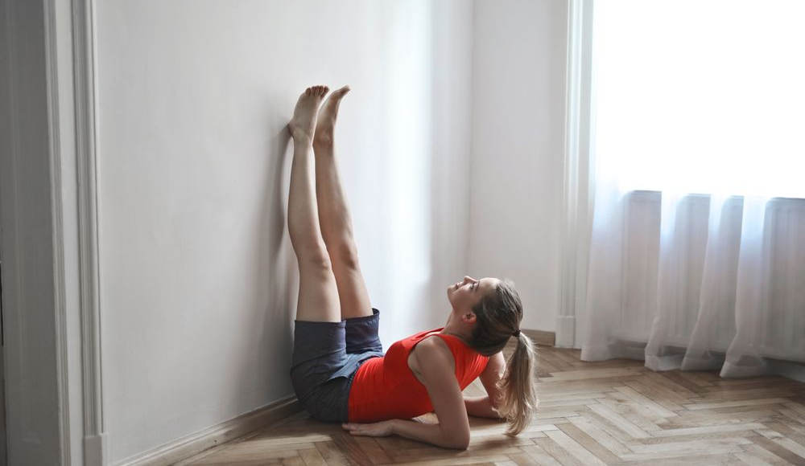
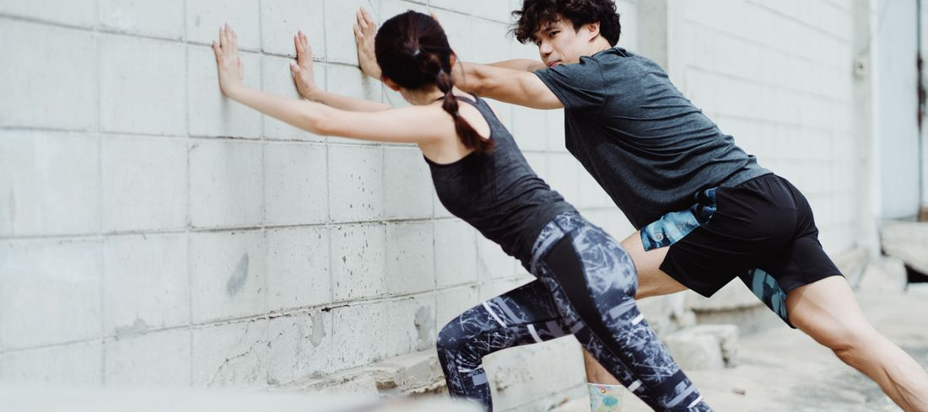
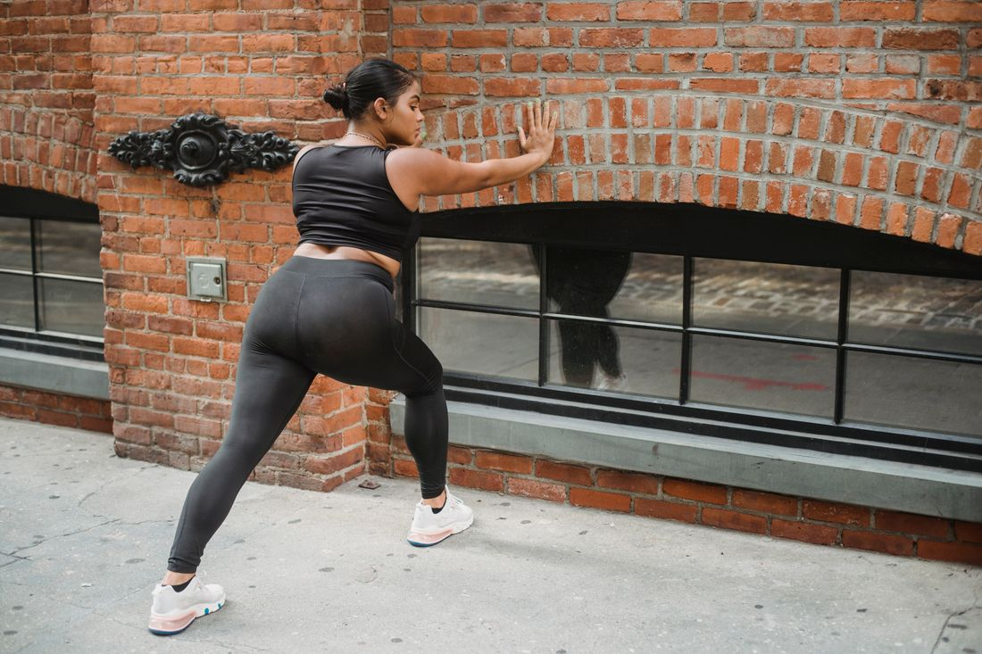
實作 ⑤ 延伸 ｜ 🎵 🎵 慢歌 60 到 80 拍・約 5 分鐘
腿後伸展：椅子、牆、毛巾都可以
椅子版（坐姿）
坐椅前緣，一腿伸直腳跟著地、腳尖勾起，背打直從髖部前傾，停 30 到 60 秒。
毛巾版（躺姿）
平躺，毛巾繞腳掌把腿拉向天花板，另一腿彎曲踩地，膝蓋可微彎。
毛巾版（坐姿）
毛巾繞過腳掌，雙手拉毛巾、背打直往前帶，腳尖往自己勾。
牆版（躺姿）
臀部靠牆，雙腿靠牆上舉 1 到 2 分鐘；想加強就把腳尖勾起。
要點
背要直，從髖部前傾，不是彎腰去碰腳。腳尖往自己勾會更有感。每種停 30 到 60 秒、每腿 2 回，吐氣時再鬆一點。長輩優先椅子版與毛巾坐姿版。
牆版（站姿，小腿）
雙手推牆，後腳跟踩地、膝伸直，前膝微彎，停 30 秒換腳。
桌子或牆版（站姿）
雙手扶桌或牆，臀部往後推、背打直成 L 形，腿後與背一起拉開，停 30 秒。
Notes:
四種道具版本任選一到兩種做，每種各停 30 到 60 秒、每腿 2 回。
長輩優先椅子版與毛巾坐姿版；躺地版給年輕學員或在家做。
提醒：背要直，從髖部前傾，不要彎腰駝背去碰腳。

Slide 31
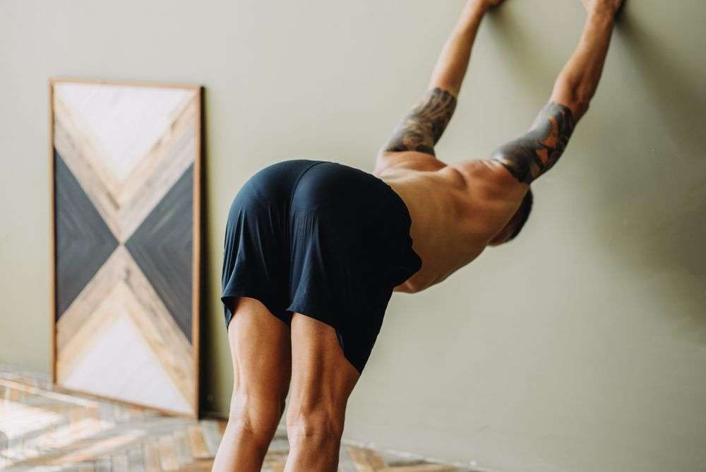
實作 ⑤ 延伸 ｜ 🎵 🎵 慢歌 60 到 80 拍・約 4 分鐘
胸部伸展：牆、桌子、毛巾、椅子
牆版（單手）
側身站，手掌與前臂貼牆、手肘與肩同高，身體慢慢往反方向轉，停 30 秒換邊。
桌子版
雙手扶桌，往後退一步，胸口往地板沉、頭在手臂之間，停 30 秒。
椅子版（坐姿）
雙手在椅背後交扣或各抓椅背，肩胛骨往中間夾，胸口向前向上，停 30 秒。
毛巾版
門框版
要點
雙手握毛巾兩端、比肩寬，吸氣把毛巾舉過頭，吐氣慢慢往後帶到肩膀後方，再舉回來。做 8 次，肩膀緊的人毛巾握寬一點。
站在門框中，雙手前臂貼門框兩側、手肘與肩同高，一腳往前跨，胸口往前推，停 30 秒。
吸氣時胸口打開，肩膀不聳。肩膀有舊傷者手肘不高過肩。每種 30 秒、2 回。做完深呼吸三次，感覺肺有沒有變大。
Notes:
胸部伸展對整天低頭含胸的人最有感，也是呼吸變深的關鍵。
牆角版與門框版最容易做；肩膀有舊傷的人，手肘不要高過肩膀。
每種停 30 秒、2 回，吸氣時胸口打開。

Slide 32
音樂的規格
音樂怎麼選，才能幫忙放鬆？
🥁節奏跟著目標走
🎵熟悉、喜歡最重要
🔈音量與歌詞
動態伸展：約 90 到 100 拍，熟悉、想跟著動的歌。
靜態伸展、按摩：約 60 到 80 拍，接近放鬆時的心跳。
統合分析顯示音樂介入對壓力有效，而且自己喜歡的音樂效果不輸研究者挑的。
長輩熟的台語老歌、輕音樂、自然聲都可以。
音量以「可以正常講話」為準。靜態階段選沒有歌詞或很熟的，才不會搶走注意力。
音樂是背景，呼吸才是主角。
一句話：動的時候用會想跟著動的歌，鬆的時候用會想閉眼睛的歌。
來源：de Witte M, et al. Effects of music interventions on stress-related outcomes. Health Psychol Rev 2020;14(2):294-324. 節拍範圍依該回顧與放鬆音樂研究常用區間整理。
Notes:
具體規格：動態伸展用 90 到 100 拍的熟悉歌曲；靜態伸展與按摩用 60 到 80 拍、沒有歌詞或大家很熟的慢歌。
研究提示：由參與者自己選喜歡的音樂，效果不會比較差，長輩熟悉的台語老歌、鄧麗君都很適合。
音量以「可以正常講話」為準。

Slide 33
講師用
今天的音樂時間表：講解不放，動作才放
段落 | 分鐘 | 音樂 | 節拍 | 提示
開場、先量一下 | 8 | 輕背景或不放 | 60 到 70 | 音量小，可講話
按摩實證與頭頸地圖 | 12 | 不放 | — | 講解段
自我按摩五站（兩人一組） | 10 | 慢歌，無歌詞或熟悉老歌輕音樂版 | 60 到 70 | 2 到 3 首，一站換一段
徒手細節：手肘前臂、小腿、臉部 | 10 | 同上 | 60 到 70 | 2 到 3 首
按摩球：靠牆版＋坐姿版 | 10 | 同上 | 60 到 75 | 2 到 3 首
伸展實證 | 8 | 不放 | — | 講解段
動態伸展六式 | 6 | 熟悉快歌，大家會想跟著動 | 90 到 100 | 2 首
靜態六式＋頸軀幹、腿後、胸部 | 14 | 慢歌 | 60 到 80 | 3 到 4 首，吐氣跟節拍
正念：定義、掃描、嘆息 | 18 | 不放，或自然聲 | — | 身體掃描全程安靜
一首歌的音樂伸展收尾 | 5 | 一首大家會唱的歌 | 先快後慢 | 跟著歌曲段落走
再量一次、帶回家 | 8 | 輕背景 | 60 到 70 | 合計約 110 分鐘
原則：有講解就不放，有動作才放，正念段全程安靜。自己喜歡、熟悉的音樂效果不輸研究者挑的（de Witte 2020）。
Notes:
這一頁給自己和助教看，課前把播放清單照段落排好。
原則：有講解就不放；有動作就放；正念段全程安靜。音量以可以正常講話為準。
每首歌約 4 分鐘，所以 12 分鐘的段落準備 3 首，6 分鐘準備 2 首。

Slide 34
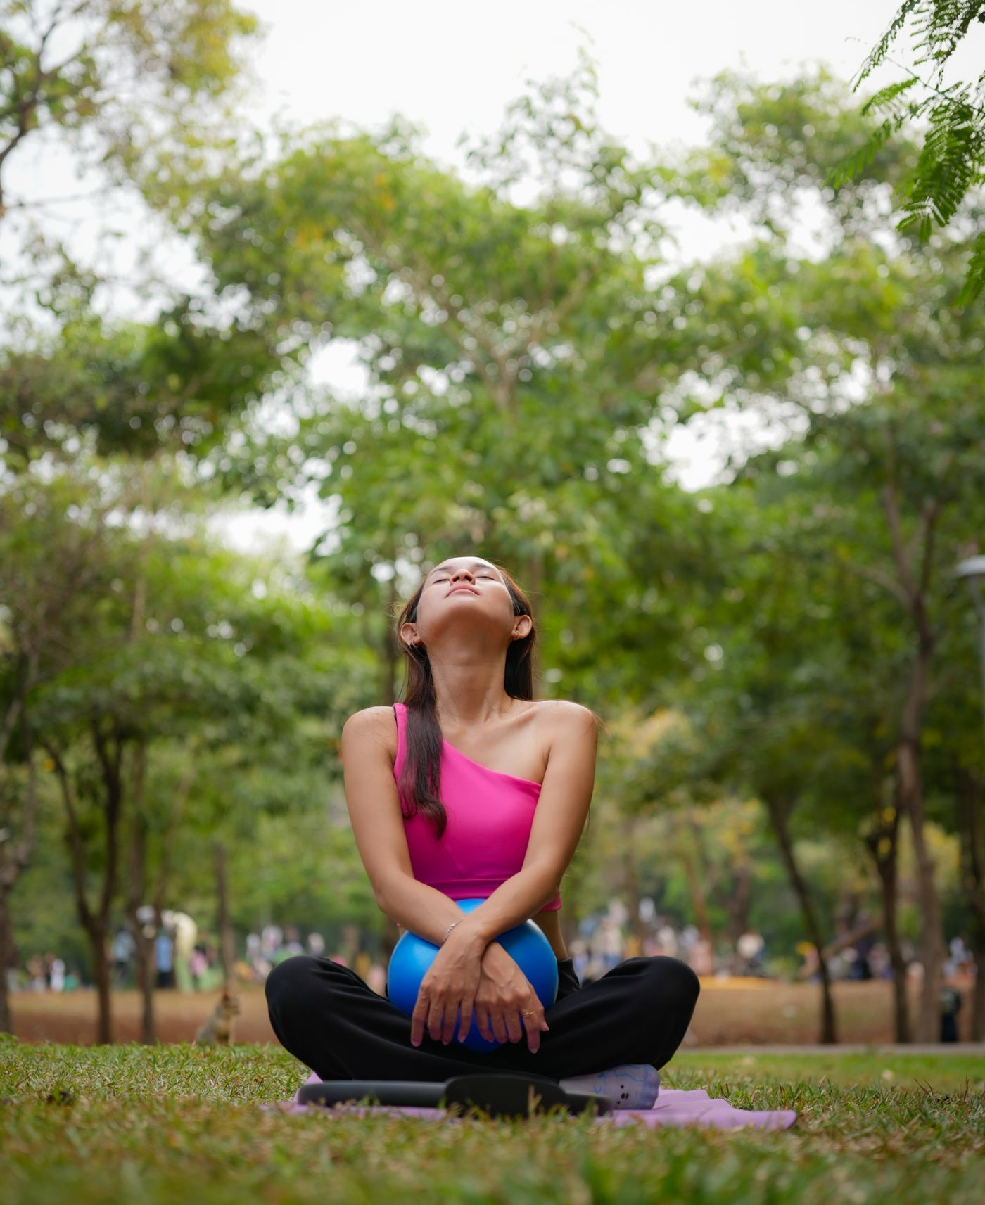
第三部分
03
正念：把注意力帶回來
剛剛按摩時「只注意到手的感覺」的那一刻，就是正念。它可以練，也量得到。
Notes:
轉場。身體已經鬆了，現在把注意力帶回來。音樂關掉，燈可以調暗一點。
先問：「剛剛按摩的時候，有沒有哪一刻你什麼都沒想，只注意到手的感覺？」那一刻就是正念。

Slide 35
先弄清楚名詞
什麼是正念？什麼是正念減壓？
🧠正念（Mindfulness）
🏥正念減壓（MBSR）
把注意力有意地放在當下正在發生的事，而且不急著評價。三個要素缺一不可。
有意地是我決定要注意，不是恍神。
當下注意現在的呼吸、身體、聲音，不是過去與未來。
不評價肩膀緊就是緊，不加一句「我真糟」。
它不是：放空、正向思考、宗教儀式，也不是「把念頭趕走」。念頭來了，看見它，再回到呼吸，這一來一回就是練習。
1979 年卡巴金（Jon Kabat-Zinn）在美國麻州大學醫學中心為慢性病與慢性疼痛患者設計的標準化課程，把正念從宗教脈絡拿出來，放進醫院。
標準格式：8 週、每週一次約 2.5 小時團體課、一天靜修日、每天在家練習約 45 分鐘。
練什麼：身體掃描、覺察呼吸的靜坐、正念瑜伽（緩慢伸展）、正念行走，以及把覺察帶進吃飯、洗碗等日常。
因為格式固定，全世界的研究做得最多，所以「正念有沒有效」的證據多半來自它。衍生版本 MBCT 用於預防憂鬱復發。
來源：Kabat-Zinn J. (1990) Full Catastrophe Living；Kabat-Zinn J. (2003) Clin Psychol Sci Pract 10(2):144-156。
Notes:
先問全場：「有人上過正念課或用過正念 App 嗎？」
用三個要素講定義，再用「不是什麼」破除誤解：不是放空、不是正向思考、不是宗教。
MBSR 介紹重點：它是一套 1979 年在醫院裡發展出來的標準課程，所以研究做得最多；但它的核心練習（身體掃描、覺察呼吸）今天就會做。

Slide 36
不用很專業
一定要上八週課嗎？不用，但要每天一點點
上課時數長短，效果差不多
每天 13 分鐘，八週就有差
連洗碗都可以
🏠日常生活怎麼結合：挑一個就好
整理多個 MBSR 研究後發現，課堂時數與效果量沒有顯著相關，縮短版的課程仍有效。
Carmody & Baer 2009, J Clin Psychol
沒有冥想經驗的成人每天跟著引導練 13 分鐘，8 週後注意力、記憶、情緒調節與焦慮都改善；4 週時還看不出來，所以要持續。
Basso 等 2019, Behav Brain Res
只是「專心感受水溫、泡沫、碗的觸感」地洗碗，緊張感下降約 27%、靈感上升約 25%。
Hanley 等 2015, Mindfulness
• 刷牙、洗碗、洗澡：一次只做這一件事，注意觸感、溫度、聲音。
• 紅燈、等車、排隊：做三次慢呼吸，吐氣比吸氣長。
• 吃飯前三口：放慢，注意味道與咀嚼。
• 走路：感覺腳底踩地的感覺，走到門口為止。
• 心煩的時候：STOP 四步，說出情緒的名字。
• 睡前：躺著做三分鐘身體掃描。
習慣綁定：把它接在一個你本來就會做的事後面，例如「倒完咖啡 → 三次呼吸」。分心不是失敗，發現分心就是練到了。
來源：Carmody J, Baer RA. J Clin Psychol 2009;65(6):627-638. Basso JC, et al. Behav Brain Res 2019;356:208-220. Hanley AW, et al. Mindfulness 2015;6:1095-1103.
Notes:
這是學員最關心的：我沒時間上八週課，怎麼辦？
三個研究的訊息一致：時數不是關鍵，持續與日常化才是。
右邊六個日常做法請現場挑一個，讓每個人說出「我要把它接在哪個既有習慣後面」，這叫習慣綁定，比立志更有效。

Slide 37
大哉問 ③
正念真的有效嗎？
有效
Goyal 等 2014・JAMA Internal Medicine
整理47 個隨機試驗、3,515 人。正念冥想對焦慮（效果量約 0.38）、憂鬱（約 0.30）、疼痛有中等程度的證據。
但是中等效果
Khoury 等 2015・J Psychosom Res
專看健康人的正念減壓（MBSR）：對壓力、焦慮、憂鬱有中等程度的改善，各研究差異大。
對焦慮、憂鬱、壓力有一致的改善，效果大小屬「中等」，不是萬靈丹。
為什麼是中等？因為受試者多是健康人，起點本來就不高。用在焦慮症與情緒疾患患者身上，效果量達 0.97 與 0.95，屬於大效果（Hofmann 等 2010，39 研究）。效果量 0.2 小、0.5 中、0.8 大。
來源：Goyal M, et al. JAMA Intern Med 2014;174(3):357-368. Khoury B, et al. J Psychosom Res 2015;78(6):519-528. Hofmann SG, et al. J Consult Clin Psychol 2010;78(2):169-183.
Notes:
先問全場：「你覺得正念有效嗎？」舉手。
再公布：有效，但是「中等效果」，不是神藥。效果量 0.3 到 0.5 的意思是：平均來說，有做的人比沒做的人好一截，但不是每個人都一樣。
講 Goyal 2014 是 JAMA 內科的大型回顧，Khoury 2015 專看健康人。

Slide 38
覺察的定義
覺察＝有意地注意現在，不急著評價
💬三種狀態，差在哪裡？
Kabat-Zinn 的原話：「以特定的方式去注意：有意地、在當下、不帶評價。」覺察是一種可以練的肌肉，不是一種天分。
想事情肩膀痠的時候：「等一下還要去買菜、接孫子……」
評價「我怎麼又痠了，年紀大了真沒用。」
覺察「右邊肩膀有一股緊緊的、熱熱的感覺，呼吸的時候它會動。」
覺察只有第三種。它描述，不解釋，也不罵自己。
47%
清醒時間，心思不在當下
哈佛用手機追蹤 2,250 人，發現心思遊蕩時，人比較不快樂，不管在想什麼。
來源：Killingsworth MA, Gilbert DT. Science 2010;330:932. Kabat-Zinn J. (1994) Wherever You Go, There You Are.
Notes:
用 Kabat-Zinn 的定義，但翻成白話：「有意地注意現在，不急著評價」。
對比三種狀態：想事情、評價、覺察。可用例子：肩膀痠。想事情＝「等一下要去買菜」；評價＝「我怎麼又痠了，真糟」；覺察＝「右邊肩膀有一股緊緊的、熱熱的感覺」。
心思遊蕩 47% 的數字很好記，哈佛用手機 App 追蹤兩千多人得到的。

Slide 39
自我檢核
我怎麼知道自己有在覺察？五個訊號
☐ 說得出身體感覺：現在能講出三個身體感覺（例如腳底壓著地、呼吸在哪裡、哪裡緊）。
☐ 抓得到跑掉的那一刻：發現自己剛剛在想別的事，並且回來了。
☐ 用描述代替批評：心裡出現的是「肩膀緊緊的」，不是「我怎麼這麼糟」。
☐ 感覺來了不急著反應：有不舒服，但可以多看它幾秒再決定要不要動。
☐ 知道自己正在做什麼：吃飯知道在吃飯，走路知道在走路，不是自動駕駛。
☐ 能分辨想法和事實：「我一定做不好」是一個念頭，不是事情的結果。
來源：改寫自 Baer RA, et al. (2006) Five Facet Mindfulness Questionnaire, Assessment 13(1):27-45 的五個面向。
Notes:
這是學員很常問的問題。用五個可以自我檢核的訊號，改寫自正念量表（FFMQ）的五個面向：觀察、描述、有意識地行動、不評價、不反應。
請大家現場勾：剛剛那一分鐘，你做到了幾個？三個以上就已經在覺察了。
強調「發現自己跑掉了，就是覺察」，很多人以為分心代表失敗，其實發現分心的那一刻就是成功。

Slide 40
覺察的步驟
四步口訣：S・T・O・P
Stop 停
Take a breath 吸一口
Observe 看一看
Proceed 再繼續
不管在做什麼，先停一秒。手放下、腳踩穩。
口訣：「先停。」
慢慢吸氣、更慢吐氣。吐氣比吸氣長，副交感就會啟動。
口訣：「吐長一點。」
身體哪裡緊？心裡是什麼情緒？說出名字：「我現在很煩」「肩膀很緊」。
口訣：「它叫什麼？」
帶著剛剛看到的，決定下一步：伸展一下、喝口水、或就繼續做。
口訣：「我選擇。」
為什麼要說出名字？腦造影研究發現，把情緒用語言標記出來，杏仁核（警報中心）的活動會下降，前額葉會接手。這叫「情緒標記」（affect labeling）。
來源：Lieberman MD, et al. Psychol Sci 2007;18(5):421-428. STOP 口訣出自正念減壓（MBSR）課程常用教材。
Notes:
STOP 是正念減壓課程常用的口訣，好記、隨時可做。
第三步「說出名字」有腦科學根據：Lieberman 2007 用 fMRI 發現，把情緒說出名字（「我現在很煩」），杏仁核的活動會下降。
請全場一起做一次 STOP，大約 30 秒。

Slide 41
實作 ⑥ 🔇 不放音樂或自然聲
六十秒身體掃描
閉眼或看著地板都可以。不用放鬆它，只要注意它。
🎯 互動：六十秒計時。每十秒換一個部位：頭與臉 → 肩頸 → 胸與呼吸 → 肚子 → 雙手 → 雙腳。只要注意，不用放鬆它。
Notes:
按下開始後，每十秒換一個部位。講師只要照螢幕的提示念，語速放慢。
結束後問：「有人發現自己原本沒注意到的緊繃嗎？」通常會有人說下巴或肩膀。
這就是覺察的直接體驗，不用解釋太多。

Slide 42
覺察的實證
覺察不是玄學，腦和身體都量得到
🧠說出情緒，警報就降
🧘八週課程，壓力中等改善
🌬️每天五分鐘呼吸，一個月見效
🫁呼吸訓練降壓力
用語言標記情緒時，杏仁核活動下降、右腹外側前額葉活動上升。這是「說出來就好一點」的腦科學版本。
Lieberman 2007, Psychol Sci
正念減壓（MBSR）在健康人身上對壓力有中等效果；對焦慮、憂鬱也一致有效。
Khoury 2015, J Psychosom Res；Goyal 2014, JAMA Intern Med
12 個隨機試驗、785 人的統合分析：呼吸練習降低自評壓力，效果量約 0.35（小到中）。
Fincham 2023, Sci Rep
隨機試驗比較三種呼吸法與正念冥想：每天五分鐘的循環嘆息（兩次吸、一次長吐）改善心情、降低呼吸速率的效果最好。
Balban 2023, Cell Rep Med
來源：Lieberman MD, et al. 2007. Khoury B, et al. 2015. Balban MY, et al. Cell Rep Med 2023;4(1):100895. Fincham GW, et al. Sci Rep 2023;13:432.
Notes:
這一頁回答「覺察真的有用嗎」。四個證據：情緒標記、身體掃描、短期訓練也有效、長期大腦變化。
講到 Balban 2023 時可預告：下一頁就做「循環嘆息」，每天五分鐘就有效。

Slide 43
實作 ⑦ 🔇 不放音樂
循環嘆息：兩次吸，一次長吐
🎯 互動：循環嘆息五輪。鼻子吸氣七分滿 → 再補吸一小口 → 嘴巴慢慢吐到底（吐氣比吸氣長）。頭暈就停，改成一般慢呼吸。
來源：Balban MY, Neri E, Kogon MM, et al. Brief structured respiration practices enhance mood and reduce physiological arousal. Cell Rep Med 2023.
Notes:
這是伸展前的暖身呼吸，也是今天最容易帶回家的技巧。
動作：鼻子吸一口到七分滿，再快速補吸一小口到全滿，然後用嘴巴慢慢吐到底。吐氣要比吸氣長。
按開始，跟著圓球做五輪，大約一分鐘。長輩若頭暈就改成一般慢呼吸。

Slide 44
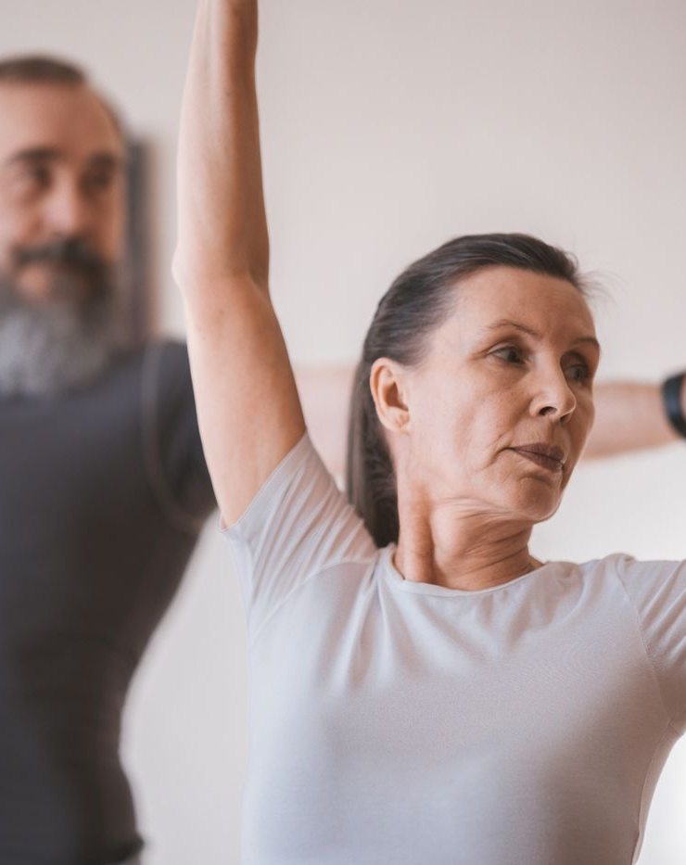
實作 ⑧ 收尾 ｜ 🎵 🎵 一首大家會唱的歌・約 4 到 5 分鐘
收尾：一首歌，把今天的伸展串起來
歌曲段落 | 大約時間 | 動作（動態 → 靜態 → 嘆氣） | 口令
前奏 | 0:00 到 0:20 | 坐直或站穩，三次慢呼吸，吐氣比吸氣長 | 「聽前奏，吐長一點」
主歌 A | 0:20 到 1:00 | 肩膀畫大圓 8 下、手臂前後擺盪 8 下 | 「把背包甩掉」
副歌 1 | 1:00 到 1:40 | 原地踏步抬膝＋轉體看後面 | 「看看後面有誰」
主歌 B／間奏 | 1:40 到 2:30 | 頸側伸展，左右各停 20 秒（靜態） | 「肩膀往地板沉」
副歌 2 | 2:30 到 3:10 | 側彎摘果子＋開胸擴背 | 「摘最上面那顆」
尾奏 | 3:10 到結束 | 雙手上舉，吐氣「哈」整身放下，三次 | 「把今天的重量放下」
歌怎麼挑：約 4 分鐘、大家會唱、中等節奏（約 80 到 90 拍）。唱出來也算呼吸練習。
Notes:
挑一首約 4 分鐘、大家會唱、節奏中等的歌（台語老歌、鄧麗君都適合）。
講師跟著歌曲段落喊口令，時間只是參考，依實際歌曲調整。
這是今天最快樂的五分鐘，讓大家唱出來、動起來，笑聲是最好的放鬆指標。

Slide 45
把三個答案串起來
方法不同，按的是同一顆關機鍵
🫀啟動副交感
🧠把注意力拉回身體
📉把身體訊號調低
慢呼吸、中等力道的觸摸、緩慢伸展，都會提高迷走神經活性，表現為心率變異（HRV）上升、心跳下降。
HRV 可以想成「心跳的彈性」，彈性好，緊張後才回得來。
壓力多半來自「想過去、想未來」。注意呼吸、注意肌肉被拉開的感覺，大腦的預設模式網絡就會安靜下來。
這就是覺察在做的事。
肌肉放鬆、呼吸變慢，身體回傳給大腦的訊號是「沒事了」，大腦才願意解除備戰。
所以身體先放鬆，情緒才跟得上。
今天的設計原則：慢、配合呼吸、中等力道、把注意力放在身體上。每一個動作都是在練這四件事。
來源：Thayer JF, Lane RD. (2009) Neurosci Biobehav Rev. Porges SW. (2007) Biol Psychol. 綜合整理。
Notes:
這一頁把三個答案串起來：正念、按摩、運動看起來不同，其實都在按同一顆「關機鍵」，也就是迷走神經和副交感系統。
講 HRV 可以用「心跳的彈性」比喻：彈性好的心跳，代表身體有能力在緊張後快速回到平靜。
這頁講完，大家會理解為什麼今天的伸展和按摩都要「慢」、要「配呼吸」。

Slide 46
回答一個好問題
那什麼才是「效果大」？效果量 0.8 以上的研究
方法 | 效果量 | 研究 | 和今天的關係
正念用在焦慮症、情緒疾患患者 | 0.97 / 0.95 | 39 研究、1,140 人。健康人約 0.5，患者約 1.0：症狀越明顯，改善空間越大（Hofmann 2010）。 | 同一套方法，起點不同結果不同；照顧者常是高起點。
心率變異生理回饋（每分鐘約 6 次的慢呼吸） | 0.81 到 0.83 | 24 研究、484 人。自評壓力與焦慮大幅下降，與次數、有無焦慮症無關（Goessl 2017）。 | 今天會做吸 4 秒、吐 6 秒的慢呼吸，不用儀器。
認知行為型壓力管理課程 | 約 1.16 | 36 研究、55 種介入。整體 0.53，認知行為型遠高於放鬆型與組織型（Richardson & Rothstein 2008）。 | 有人帶、有結構、有作業。STOP 是它的入門版。
跳舞（對憂鬱） | 0.96 研究少 | 218 試驗。走路慢跑 0.62、瑜伽 0.55、肌力 0.49；跳舞最大但只有少數小型研究，確定性低（Noetel 2024）。 | 今天會做動態伸展配音樂，是跳舞的低門檻版。
觸摸與按摩（對皮質醇） | 0.78 | 212 研究。皮質醇 0.78、疼痛 0.69、焦慮 0.64，頭臉部更好（Packheiser 2024）。 | 今天會做自我按摩五站，頭與後頸優先。
音樂治療（治療師帶） | 0.72 | 比自己聽音樂的 0.38 到 0.55 大（de Witte 2022）。 | 第三堂藝術輔療會做。
效果大的三個共同特徵：起點高（症狀明顯的人進步多）、有人帶且有結構、身體直接參與（呼吸、跳舞、觸摸）。今天的課就是照這三點設計的。
來源：Hofmann SG, et al. 2010. Goessl VC, et al. Psychol Med 2017;47(15):2578-2586. Richardson KM, Rothstein HR. J Occup Health Psychol 2008;13(1):69-93. Noetel M, et al. BMJ 2024;384:e075847. Packheiser J, et al. 2024. de Witte M, et al. Health Psychol Rev 2022;16(1):134-159.
Notes:
學員會問：你都說中等，那什麼才是大的？這一頁直接回答。
帶的時候先讓大家看「共同特徵」那一列：效果大的方法，不是更神奇，而是起點高、有人帶、身體直接參與。
然後指出今天的課就是用這三個特徵設計的：慢呼吸是生理回饋的核心做法、動態伸展配音樂是跳舞的低門檻版、按摩是觸摸。
跳舞那一項要誠實說：研究少、證據確定性低。

Slide 47
研究怎麼排名
依統合分析效果量排序的前十名減壓技巧
1
按摩與觸摸 【今天會做】 效果量 0.59 到 0.78
2
規律身體活動 【今天會做】 效果量 0.42 到 0.60
焦慮、憂鬱、皮質醇（Packheiser 2024，212 篇）
心理困擾、焦慮、憂鬱（Singh 2023，1,039 試驗）
3
正念減壓 MBSR 【今天會做】 效果量 約 0.5
4
音樂 【今天會做】 效果量 0.38 到 0.55
壓力、焦慮（Khoury 2015；Goyal 2014）
心理與生理壓力指標（de Witte 2020，104 RCT）
5
放鬆訓練（漸進式肌肉放鬆等） 效果量 約 0.5
6
瑜伽、太極 效果量 中等
焦慮，中等效果（Manzoni 2008 系統性回顧）
皮質醇、血壓、心跳（Pascoe 2017 統合分析）
7
呼吸練習 【今天會做】 效果量 約 0.35
8
伸展（持續數週） 【今天會做】 效果量 RCT 支持
自評壓力（Fincham 2023，12 RCT）；每日五分鐘循環嘆息（Balban 2023）
焦慮、倦怠下降、HRV 上升（Montero-Marín 2013；Mueck-Weymann 2004）
9
接觸大自然 效果量 20 到 30 分鐘最有效
10
社會連結 【今天會做】 效果量 一致但難量化
唾液皮質醇下降幅度最大（Hunter 2019）
人際支持緩衝壓力；社交連結與存活率相關（Holt-Lunstad 2010）
來源：Packheiser 2024；Singh 2023；Khoury 2015；de Witte 2020（Health Psychol Rev，104 個 RCT）；Manzoni 2008（BMC Psychiatry）；Pascoe 2017（Psychoneuroendocrinology）；Fincham 2023（Sci Rep）；Montero-Marín 2013；Hunter 2019（Front Psychol）；Holt-Lunstad 2010（PLoS Med）。
Notes:
這張榜單是依各統合分析的效果量由大到小整理，不是單一研究的排名，請誠實告訴學員：不同研究的族群不同，排名只是參考。
請先讓大家猜第一名是什麼，再按下「揭曉」讓長條動起來。
標了「今天會做」的，就是這堂課的內容。

Slide 48
榜單的三個提醒
最好的技巧，是你會持續做的那一個
📏效果量是「平均」
🔁次數比時間長重要
🧩組合比單一強
0.5 的意思是：有做的人平均比沒做的人好半個標準差。有人幫助很大，有人沒感覺。
所以要自己試、自己量，今天最後會再量一次。
觸摸研究發現：做幾次比每次做多久更能預測效果。
每天十分鐘，勝過每月一次兩小時。
今天的課刻意把覺察 ＋ 呼吸 ＋ 伸展 ＋ 按摩 ＋ 音樂疊在一起。
它們按的是同一顆關機鍵，疊起來更容易按到。
問自己一句：榜單上哪一個，是我明天早上起來真的會做的？那個就是你的第一名。
Notes:
避免大家回去只做第一名。
三個提醒：效果量是平均值；次數比時間長重要（Packheiser 2024）；最有效的方法永遠是你會持續做的那一個。
可以問：「哪一個你覺得自己做得到、而且會做？」

Slide 49
結束之前
現在，你的身體緊繃幾分？
同樣閉眼三秒。感覺肩膀、下巴、眉頭。不用比別人，只跟一開始的自己比。
🎯 互動：請每個人在心裡選一個 0 到 10 的數字（0 完全放鬆，10 緊到不行），講師點名幾位說出來。
沒變也沒關係：能誠實說出「我還是 7 分」，本身就是覺察。有些人的身體需要多做幾次才會相信「可以放鬆了」。
Notes:
請大家再閉眼三秒，感覺肩膀、下巴、眉頭，選一個數字。
點完會自動和一開始比較。請幾位分享差了幾分、哪裡最有感。
如果有人沒變或更緊，也很正常，請肯定他的誠實：這也是覺察。

Slide 50
帶回家
每天十分鐘的放鬆菜單
1分
2分
4分
3分
STOP 覺察
循環嘆息
伸展
自我按摩
停、吸一口、看一看、說出名字。隨時隨地。
兩次吸、一次長吐，十輪。頭暈就改慢呼吸。
動態 1 分鐘叫醒，靜態 3 式各 40 秒配吐氣。
頭皮、後頸、肩膀各一分鐘，中等力道、慢。
只記三句話：做幾次比做多久重要。慢、配吐氣、中等力道。最好的方法是你明天真的會做的那一個。
來源：下一堂：身心修復｜練習身心運動，找回天然的自癒力。聯絡人：許晊豪老師。
Notes:
把今天的內容濃縮成每天十分鐘的菜單，請學員拍照。
強調：做幾次比做多久重要；哪一個做得到就先做哪一個。
下週同一時間第二堂：身心修復。

Slide 51
參考文獻
今天引用的研究（一）
Au DWH, Tsang HWH, Ling PPM, et al. Effects of acupressure on anxiety: a systematic review and meta-analysis. Acupunct Med. 2015;33(5):353-359.
Baer RA, Smith GT, Hopkins J, et al. Using self-report assessment methods to explore facets of mindfulness. Assessment. 2006;13(1):27-45.
Balban MY, Neri E, Kogon MM, et al. Brief structured respiration practices enhance mood and reduce physiological arousal. Cell Rep Med. 2023;4(1):100895.
Basso JC, McHale A, Ende V, Oberlin DJ, Suzuki WA. Brief, daily meditation enhances attention, memory, mood, and emotional regulation in non-experienced meditators. Behav Brain Res. 2019;356:208-220.
Carmody J, Baer RA. How long does a mindfulness-based stress reduction program need to be? A review of class contact hours and effect sizes for psychological distress. J Clin Psychol. 2009;65(6):627-638.
Davis HL, Alabed S, Chico TJA. Effect of sports massage on performance and recovery: a systematic review and meta-analysis. BMJ Open Sport Exerc Med. 2020;6:e000614.
de Witte M, Pinho ADS, Stams GJ, et al. Music therapy for stress reduction: a systematic review and meta-analysis. Health Psychol Rev. 2022;16(1):134-159.
de Witte M, Spruit A, van Hooren S, et al. Effects of music interventions on stress-related outcomes: a systematic review and two meta-analyses. Health Psychol Rev. 2020;14(2):294-324.
Diego MA, Field T, Sanders C, Hernandez-Reif M. Massage therapy of moderate and light pressure and vibrator effects on EEG and heart rate. Int J Neurosci. 2004;114(1):31-44.
Fincham GW, Strauss C, Montero-Marin J, Cavanagh K. Effect of breathwork on stress and mental health: a meta-analysis of randomised-controlled trials. Sci Rep. 2023;13:432.
Goessl VC, Curtiss JE, Hofmann SG. The effect of heart rate variability biofeedback training on stress and anxiety: a meta-analysis. Psychol Med. 2017;47(15):2578-2586.
Notes:
這幾頁給想深入的老師和學生看，不用逐條講。可以說：「今天每一個數字，都查得到。」

Slide 52
參考文獻
今天引用的研究（二）
Goyal M, Singh S, Sibinga EMS, et al. Meditation programs for psychological stress and well-being: a systematic review and meta-analysis. JAMA Intern Med. 2014;174(3):357-368.
Hanley AW, Warner AR, Dehili VM, Canto AI, Garland EL. Washing dishes to wash the mind: brief instruction in an informal mindfulness practice. Mindfulness. 2015;6:1095-1103.
Hofmann SG, Sawyer AT, Witt AA, Oh D. The effect of mindfulness-based therapy on anxiety and depression: a meta-analytic review. J Consult Clin Psychol. 2010;78(2):169-183.
Hunter MR, Gillespie BW, Chen SYP. Urban nature experiences reduce stress in the context of daily life based on salivary biomarkers. Front Psychol. 2019;10:722.
Kabat-Zinn J. Full Catastrophe Living: Using the Wisdom of Your Body and Mind to Face Stress, Pain, and Illness. New York: Delacorte; 1990.
Khoury B, Sharma M, Rush SE, Fournier C. Mindfulness-based stress reduction for healthy individuals: a meta-analysis. J Psychosom Res. 2015;78(6):519-528.
Killingsworth MA, Gilbert DT. A wandering mind is an unhappy mind. Science. 2010;330(6006):932.
Ko J, Deprez D, Shaw K, et al. Stretching is superior to brisk walking for reducing blood pressure in people with high-normal blood pressure or stage I hypertension. J Phys Act Health. 2021;18(1):21-28.
Lieberman MD, Eisenberger NI, Crockett MJ, et al. Putting feelings into words: affect labeling disrupts amygdala activity. Psychol Sci. 2007;18(5):421-428.
Manzoni GM, Pagnini F, Castelnuovo G, Molinari E. Relaxation training for anxiety: a ten-years systematic review with meta-analysis. BMC Psychiatry. 2008;8:41.
Meier M, Unternaehrer E, Dimitroff SJ, et al. Standardized massage interventions as protocols for the induction of psychophysiological relaxation in the laboratory. Sci Rep. 2020;10:14774.
Notes:
同上。若有學員想要文獻清單，可將網址直接分享。

Slide 53
參考文獻
今天引用的研究（三）
Montero-Marín J, Asún S, Estrada-Marcén N, et al. Effectiveness of a stretching program on anxiety levels of workers in a logistic platform: a randomized controlled study. Aten Primaria. 2013;45(7):376-383.
Moyer CA, Rounds J, Hannum JW. A meta-analysis of massage therapy research. Psychol Bull. 2004;130(1):3-18.
Mueck-Weymann M, Janshoff G, Mueck H. Stretching increases heart rate variability in healthy athletes complaining about limited muscular flexibility. Clin Auton Res. 2004;14(1):15-18.
Noetel M, Sanders T, Gallardo-Gómez D, et al. Effect of exercise for depression: systematic review and network meta-analysis of randomised controlled trials. BMJ. 2024;384:e075847.
Packheiser J, Hartmann H, Fredriksen K, et al. A systematic review and multivariate meta-analysis of the physical and mental health benefits of touch interventions. Nat Hum Behav. 2024;8:1088-1107.
Pascoe MC, Thompson DR, Ski CF. Yoga, mindfulness-based stress reduction and stress-related physiological measures: a meta-analysis. Psychoneuroendocrinology. 2017;86:152-168.
Richardson KM, Rothstein HR. Effects of occupational stress management intervention programs: a meta-analysis. J Occup Health Psychol. 2008;13(1):69-93.
Singh B, Olds T, Curtis R, et al. Effectiveness of physical activity interventions for improving depression, anxiety and distress: an overview of systematic reviews. Br J Sports Med. 2023;57:1203-1209.
Wiewelhove T, Döweling A, Schneider C, et al. A meta-analysis of the effects of foam rolling on performance and recovery. Front Physiol. 2019;10:376.
Notes:
同上。若有學員想要文獻清單，可將網址直接分享。

Slide 54
圖片來源
圖片來源
照片皆取自 Pexels（pexels.com），依 Pexels 授權可免費使用於教學簡報，不需署名；此處仍列出原始網址以便查核。
封面長者坐姿運動課：pexels.com/photo/11674390
第一部分肩頸按摩：pexels.com/photo/7235054
第二部分長者伸展：pexels.com/photo/6815695
第三部分戶外呼吸：pexels.com/photo/40266639
自己按後頸：pexels.com/photo/4506105
頭皮按摩：pexels.com/photo/6663371
手部按摩：pexels.com/photo/3865552
腳底自我按摩：pexels.com/photo/13716991
按摩球靠牆：pexels.com/photo/4498299
刺球：pexels.com/photo/11170468
收尾長者舉手伸展：pexels.com/photo/6975769
新封面長者課堂：pexels.com/photo/11674389
伸展示範：pexels.com/photo/14036851、5038865、8172929、3768179、4853029、4662451、5036898、6697186、7592340、6975796、6975780、5793654、7900674
Notes:
不用講。圖片皆來自 Pexels，授權可免費用於教學，不需署名。

